Slide 1


SEC
Camera For Blind GUI GUIDELINE / v 1.0
for Galaxy S4 (1080x1920)
Last Update : 2013.07.19
Created by AEON

Slide 2
Document History
Date | Version | Description | Update Label | Remarks
2013.07.17 | 0.9 | Document Creation
2013.07.19 | 1.0 | [공통] 오버뷰 및 화면 가이드 추가 / 팝업 완료취소 버튼 위치 변경 p20 팝업창 높이 가변사항 추가 / p21 Selected 공통적용 사항 추가 p23 팝업창 높이 가변사항 추가 / P24 팝업 컨텐츠 영역 높이 수정 P27 리스트 높이 수치 수정 / P30 리스트 높이 수치 수정

Slide 3
Description Rule
1. 본 문서에 표기 된 사이즈의 단위는 모두 px 로 통일한다.
(0.0)
2. 상단 죄측에 를 표기하여 사이즈 산출의 기준점을 구분한다.
3. 컬러는 컬러코드(ex #FFFFFF)로 표기한다.
Alpha 값이 있는 경우만 Percent로(50%) 표기
4. 이미지와 텍스트 Contents 영역구분은 이미지는 RED계열 / 텍스트는 GREEN 계열로 표기한다.
상세정보는 다음과 같이 구분한다.
이미지
2 | Shortcut Icons Touch BG
텍스트
4 | Shortcut Icons Label
별도 표기 하지 않는 Font는 System 폰트를 사용한다.
5.
6. 모든 텍스트 및 이미지의 Opacity 값은 특정 값을 지정하여 표기하지 않은 경우 100%(불투명)으로 정의한다

Slide 4
Overview
Camera for blind GUI Guideline

Slide 5
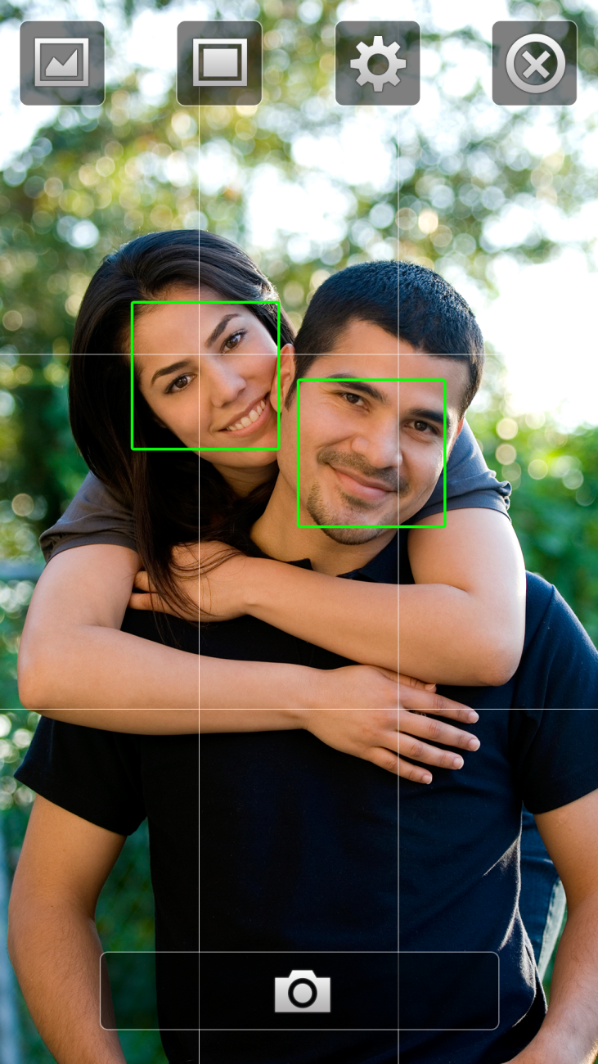
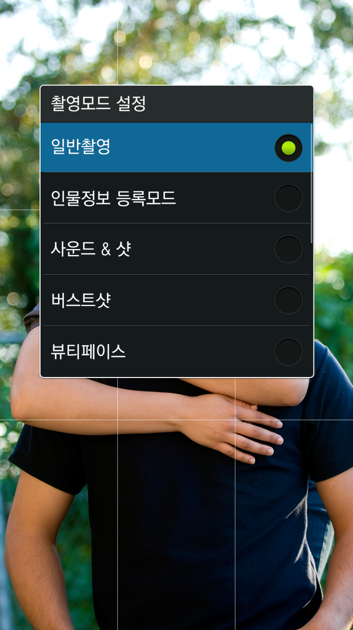
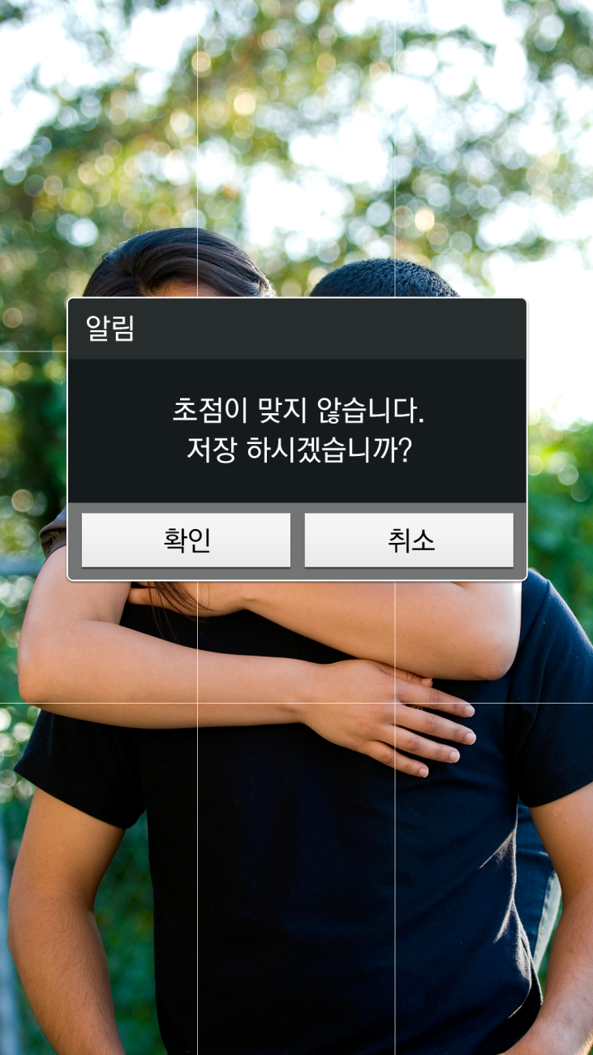
Overview

Slide 6
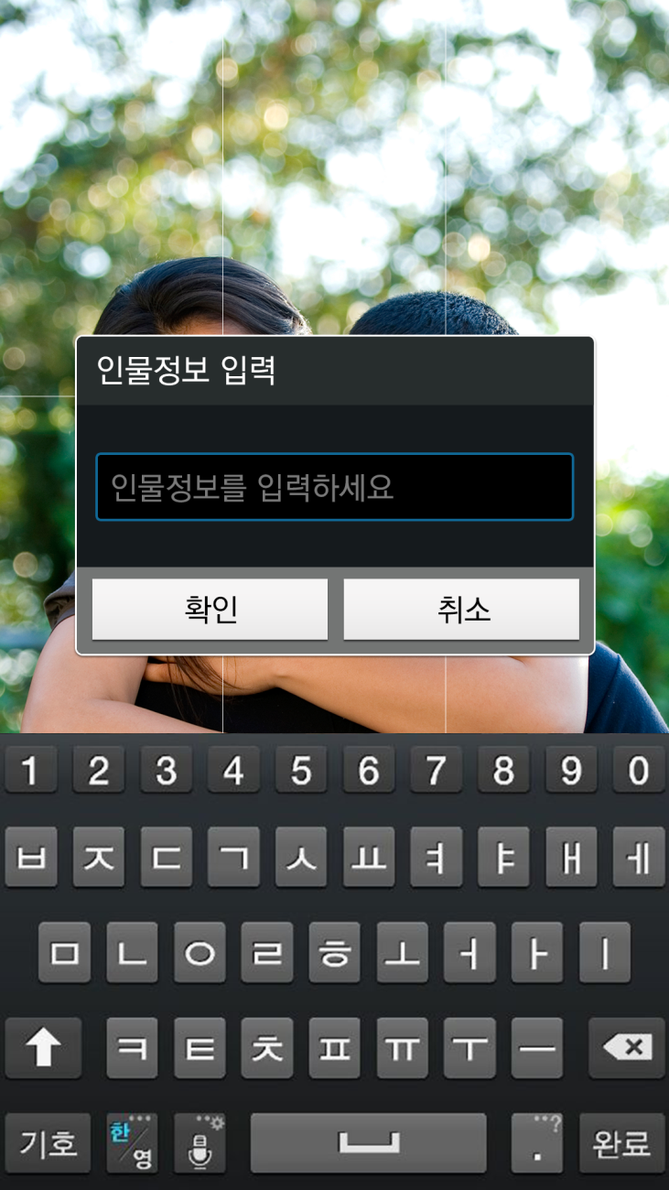
Overview
130719
오버뷰 추가

Slide 7
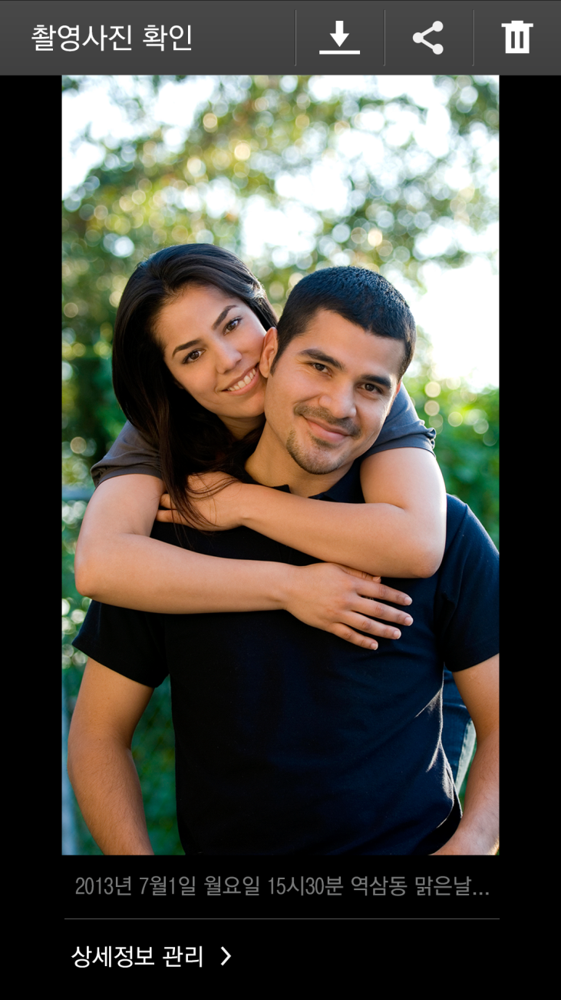
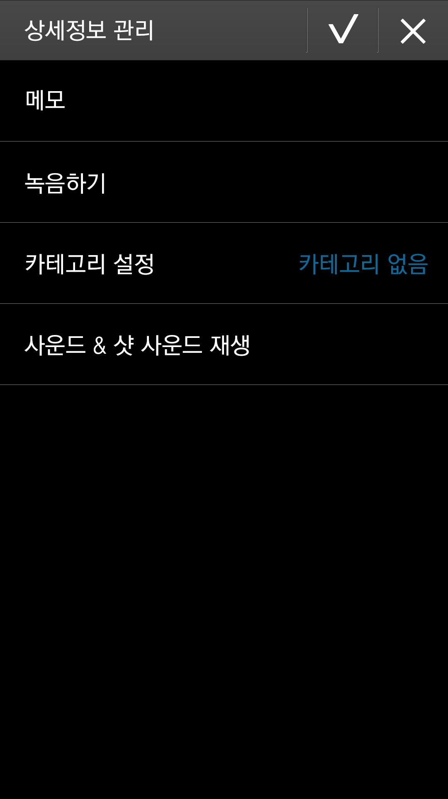
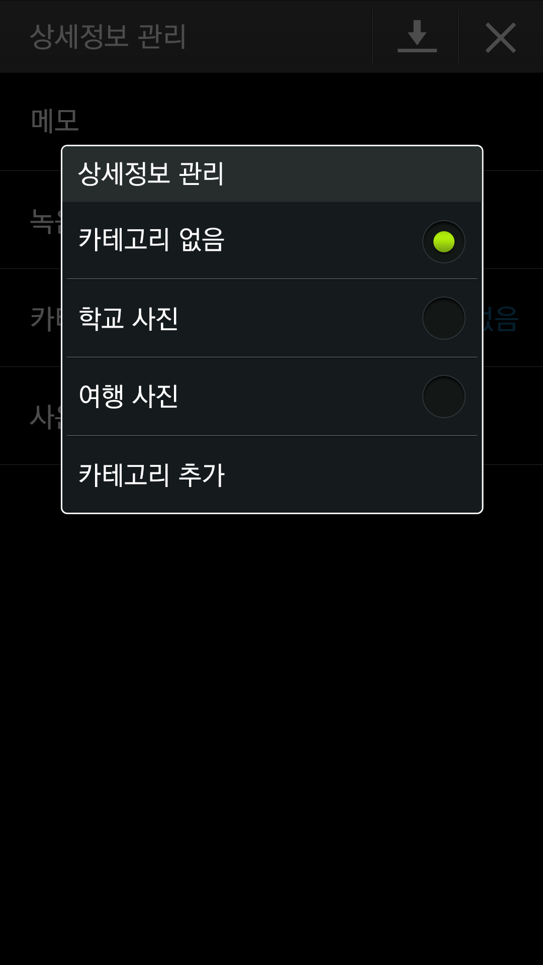
Overview

Slide 8
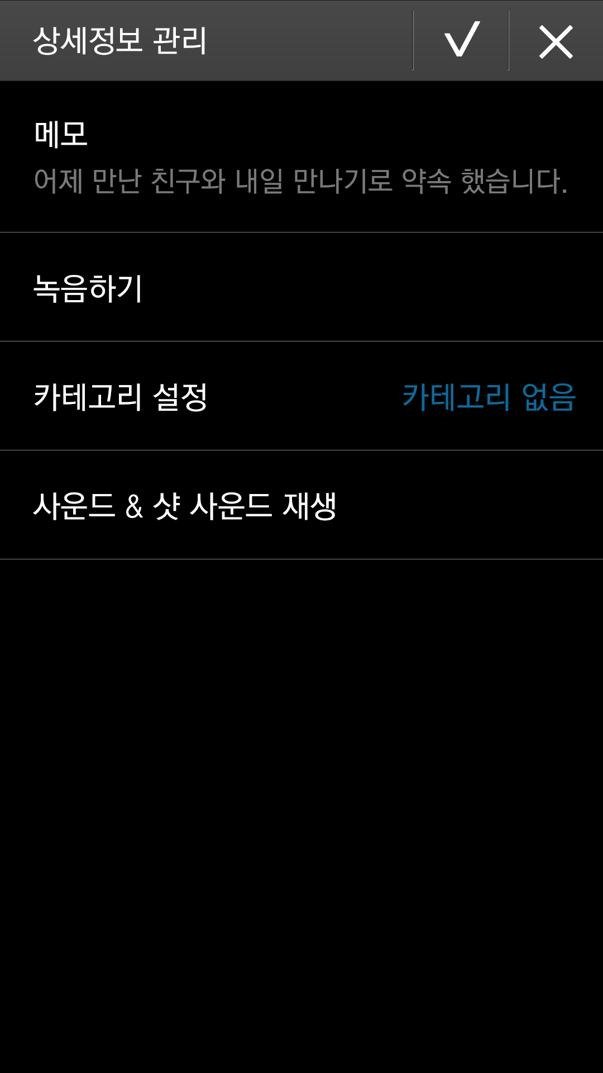
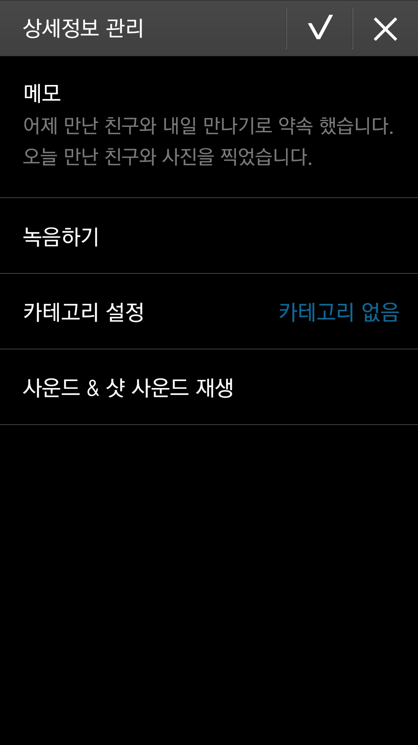
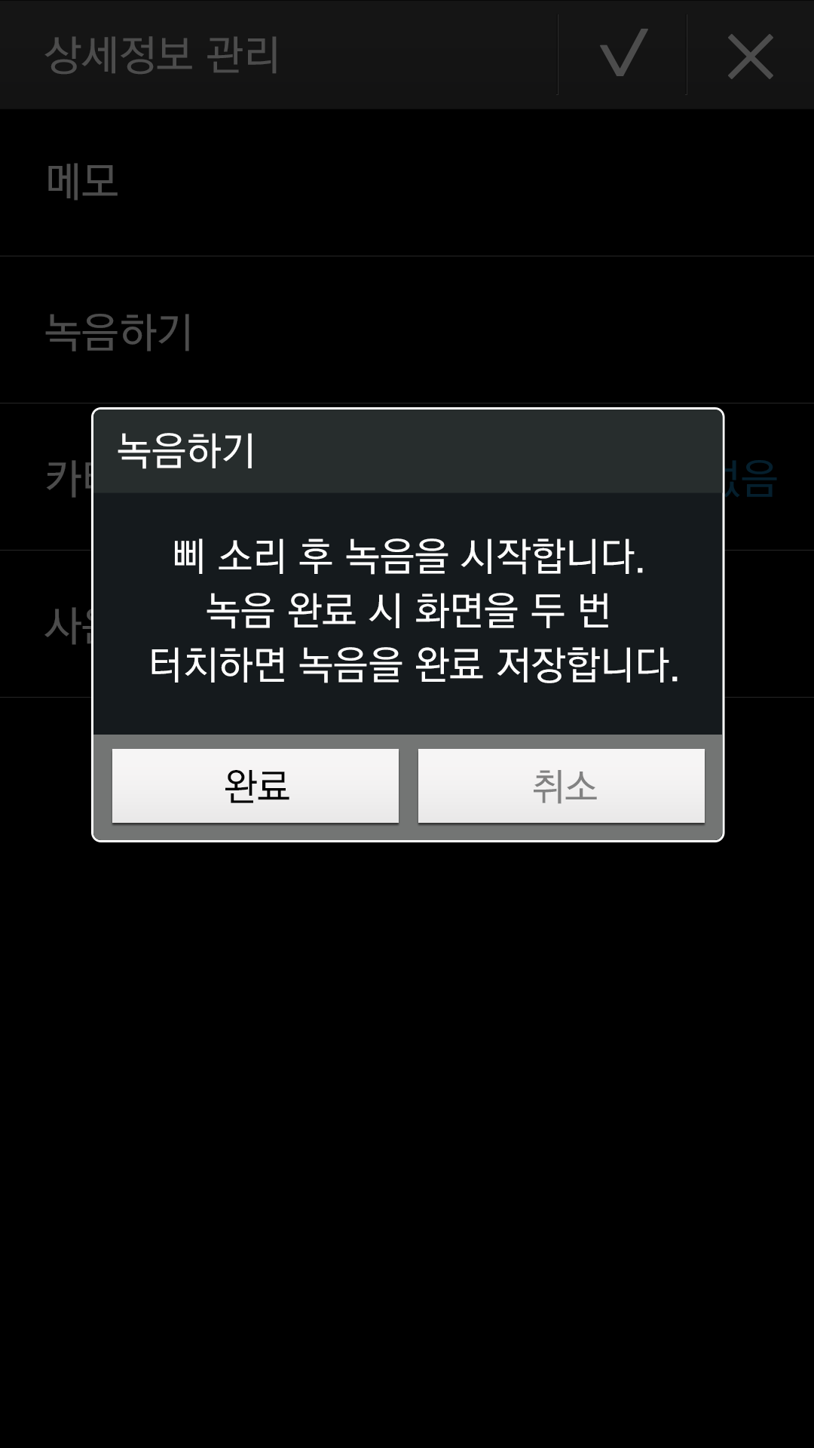
Overview
130719
오버뷰 추가

Slide 9
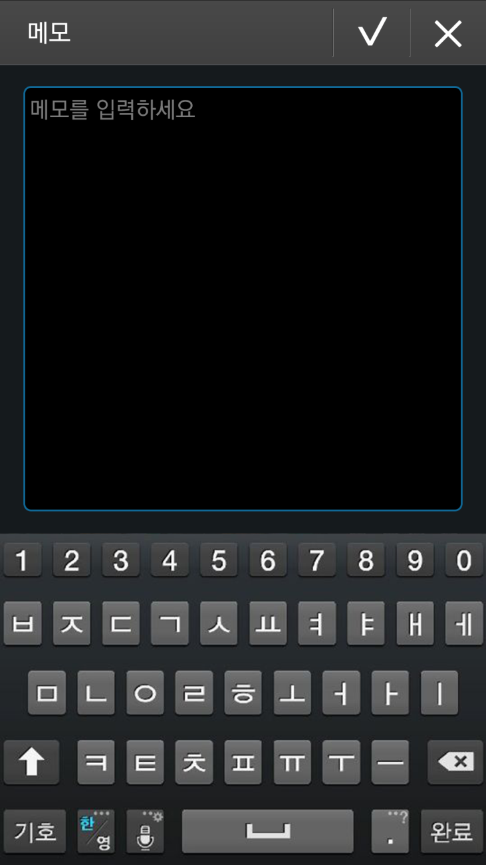
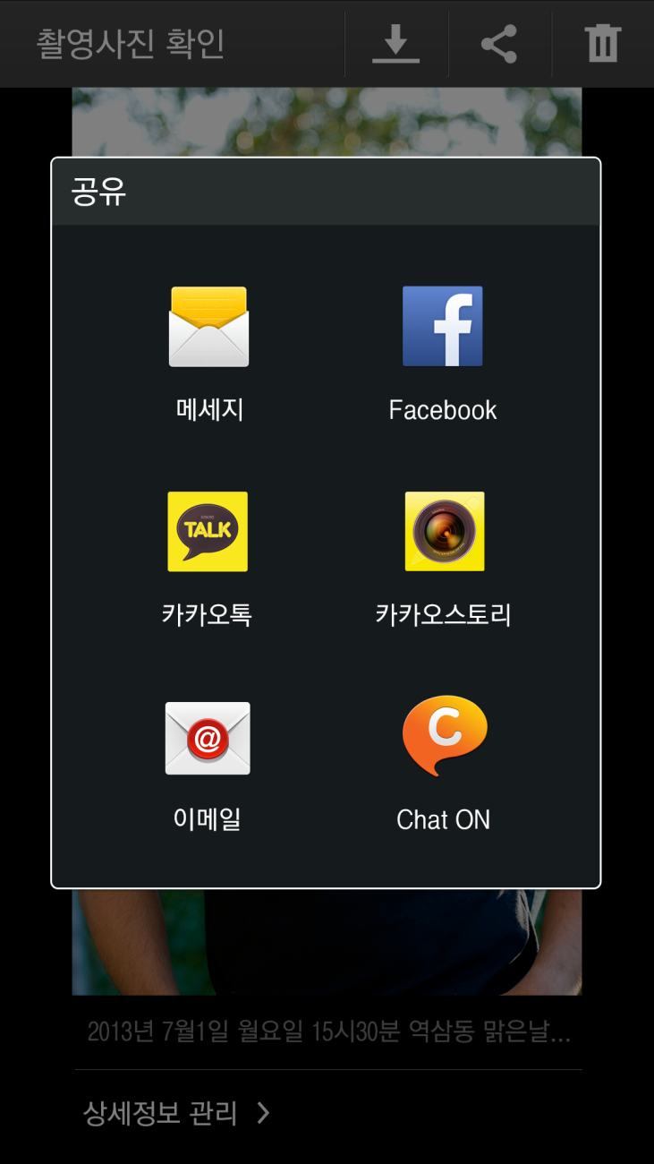
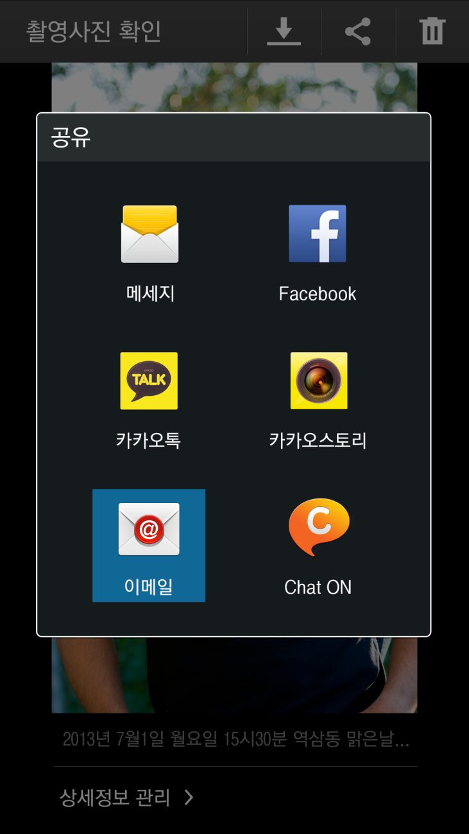
Overview
130719
오버뷰 추가

Slide 10
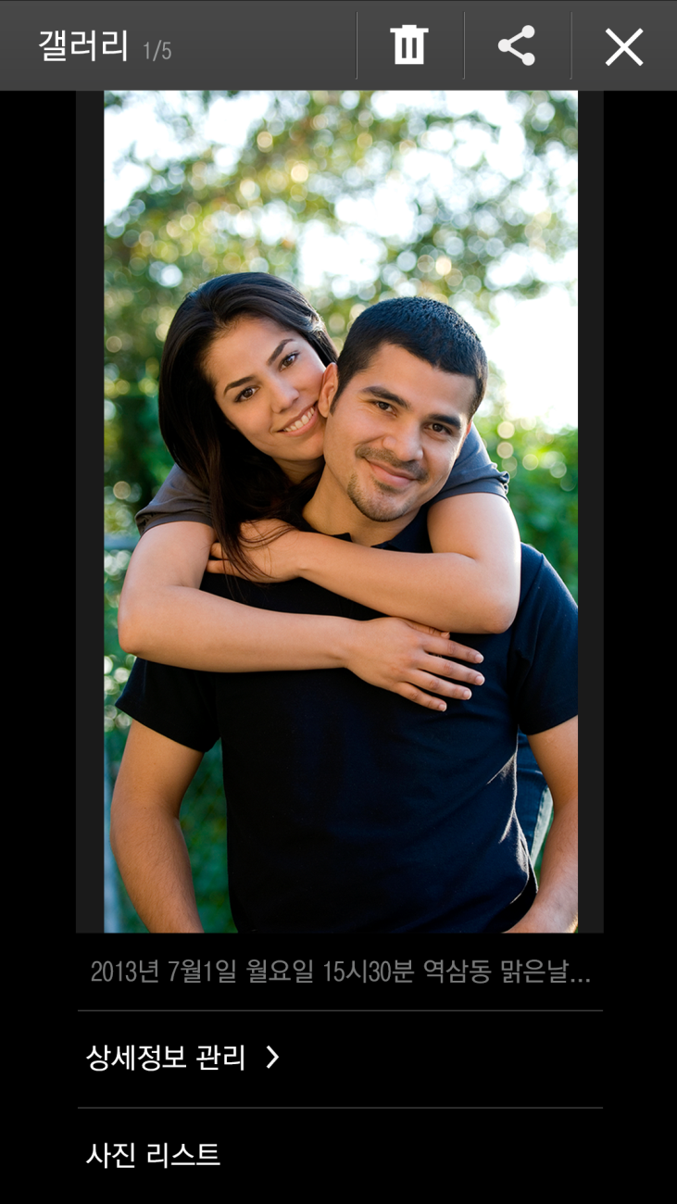
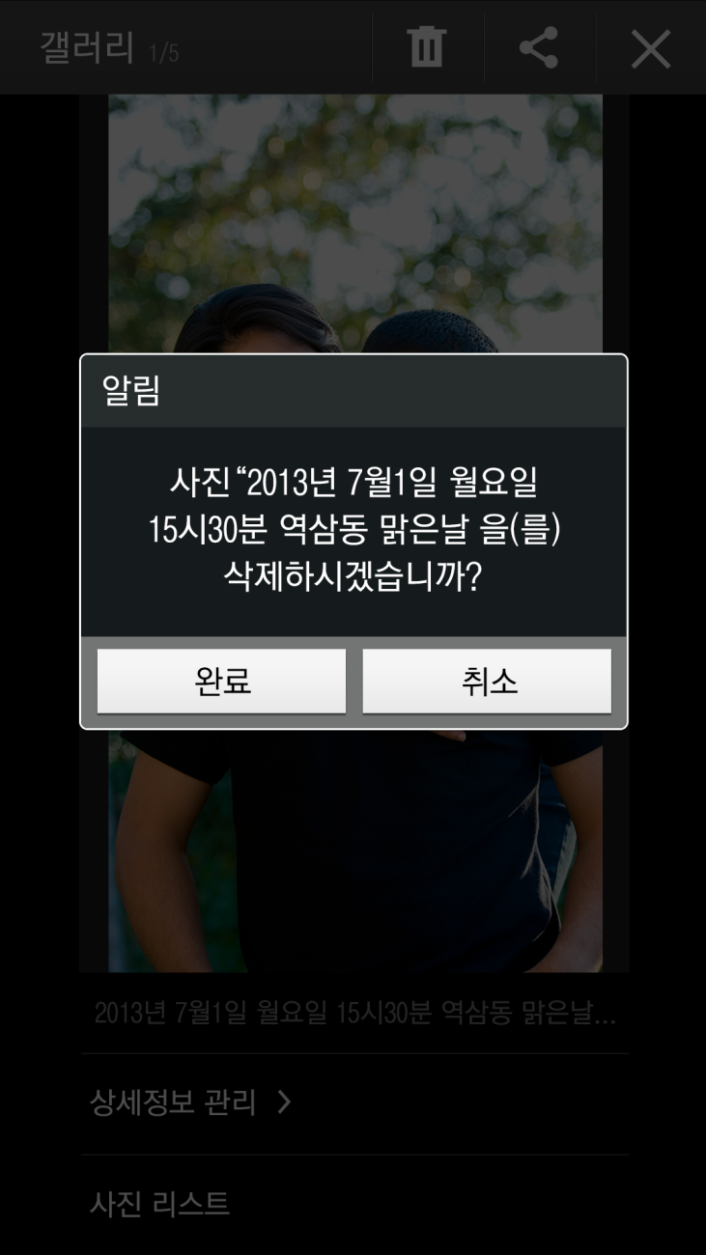
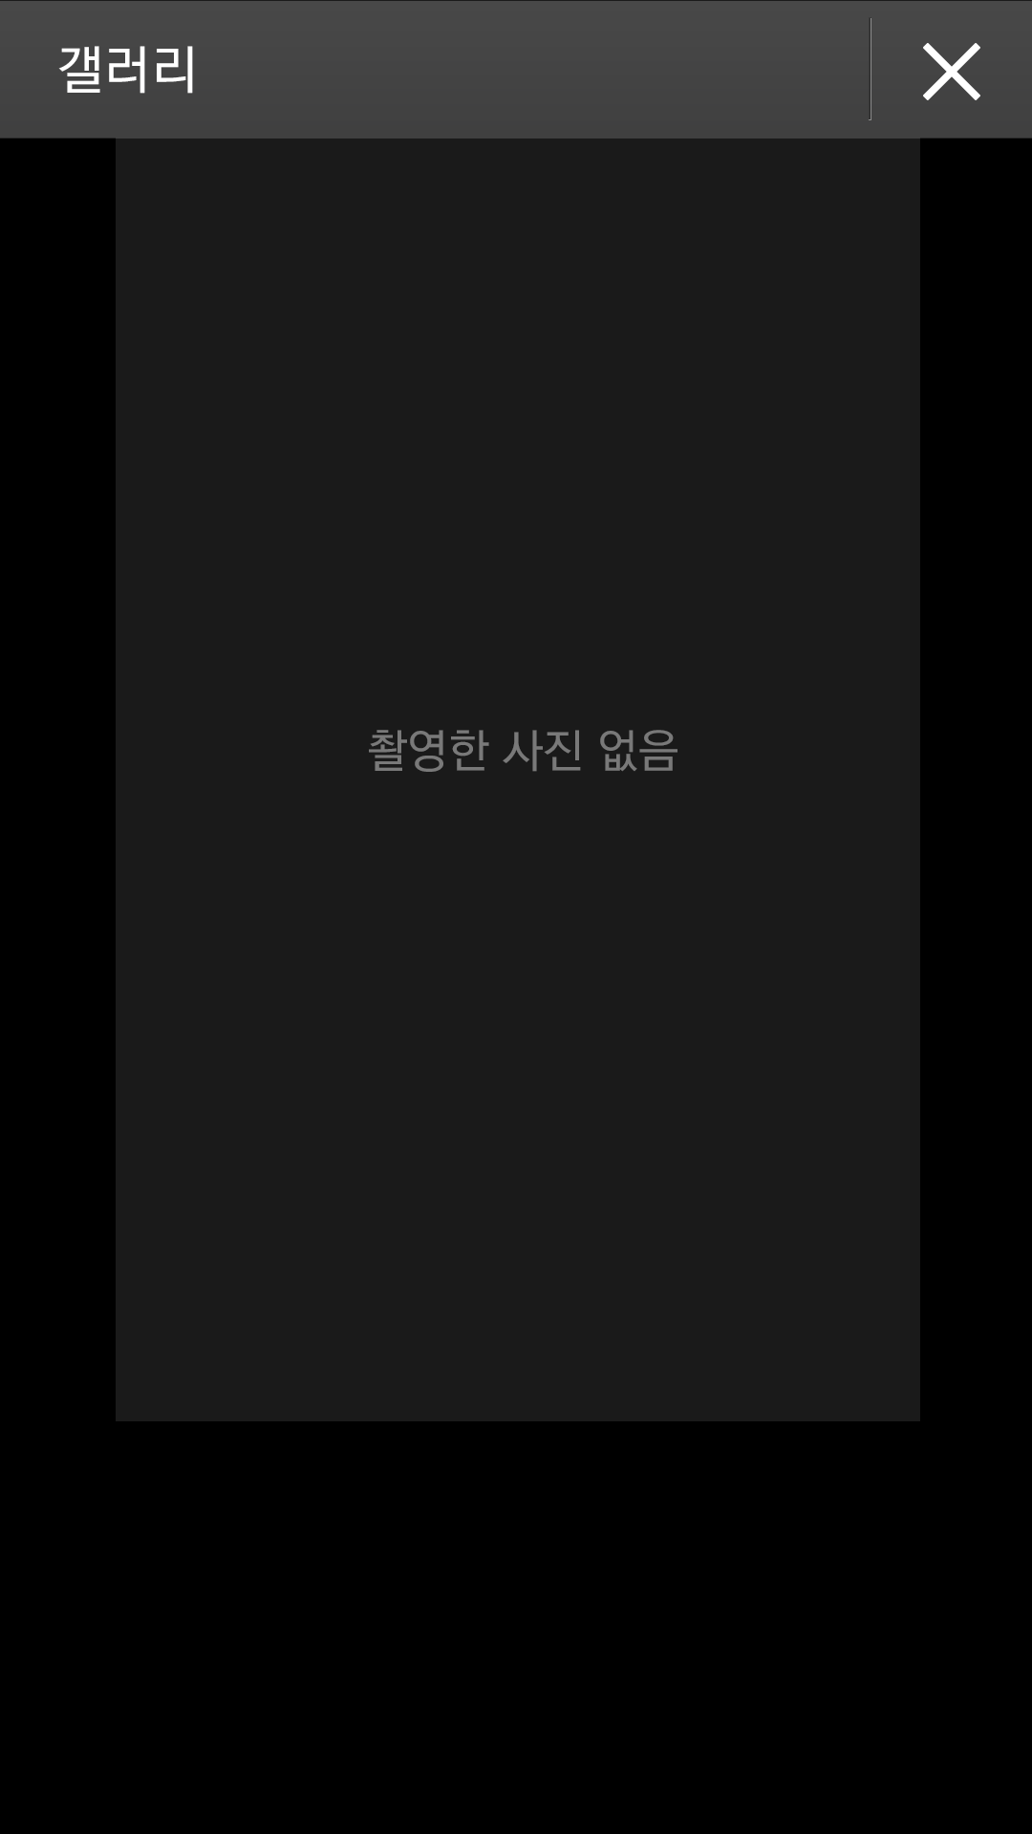
Overview
130719
오버뷰 추가

Slide 11
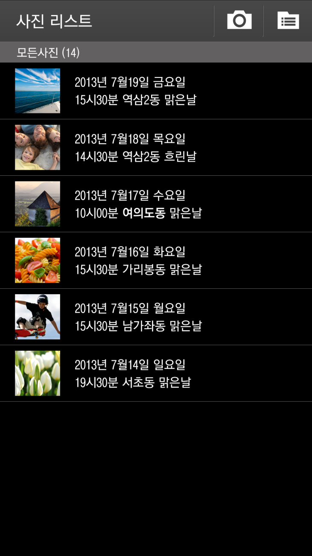
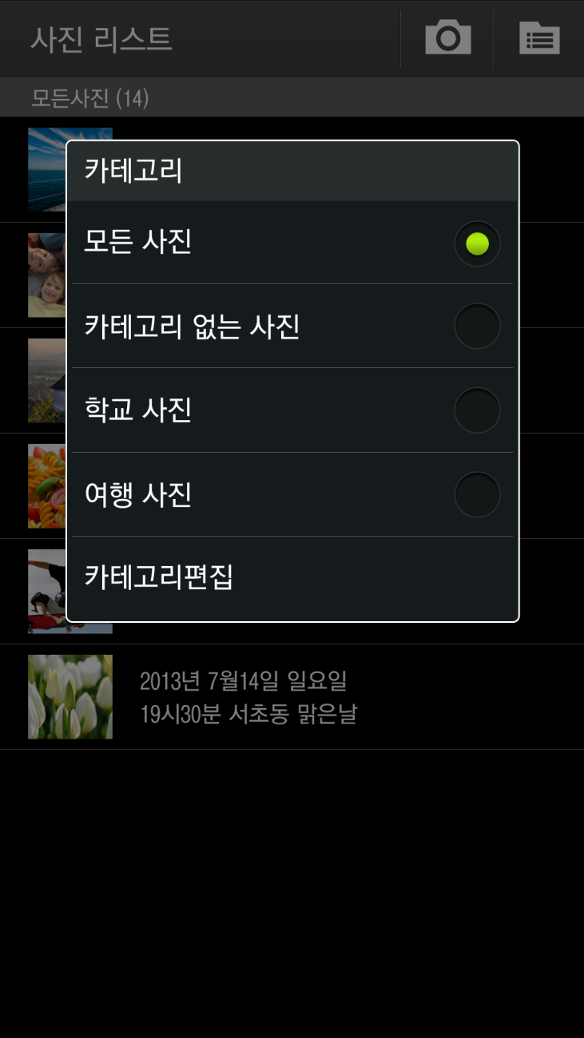
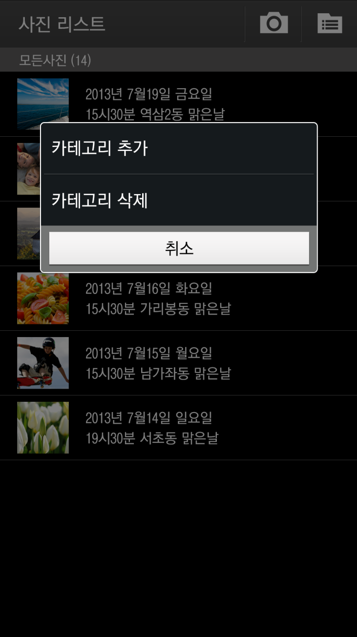
Overview
130719
오버뷰 추가

Slide 12
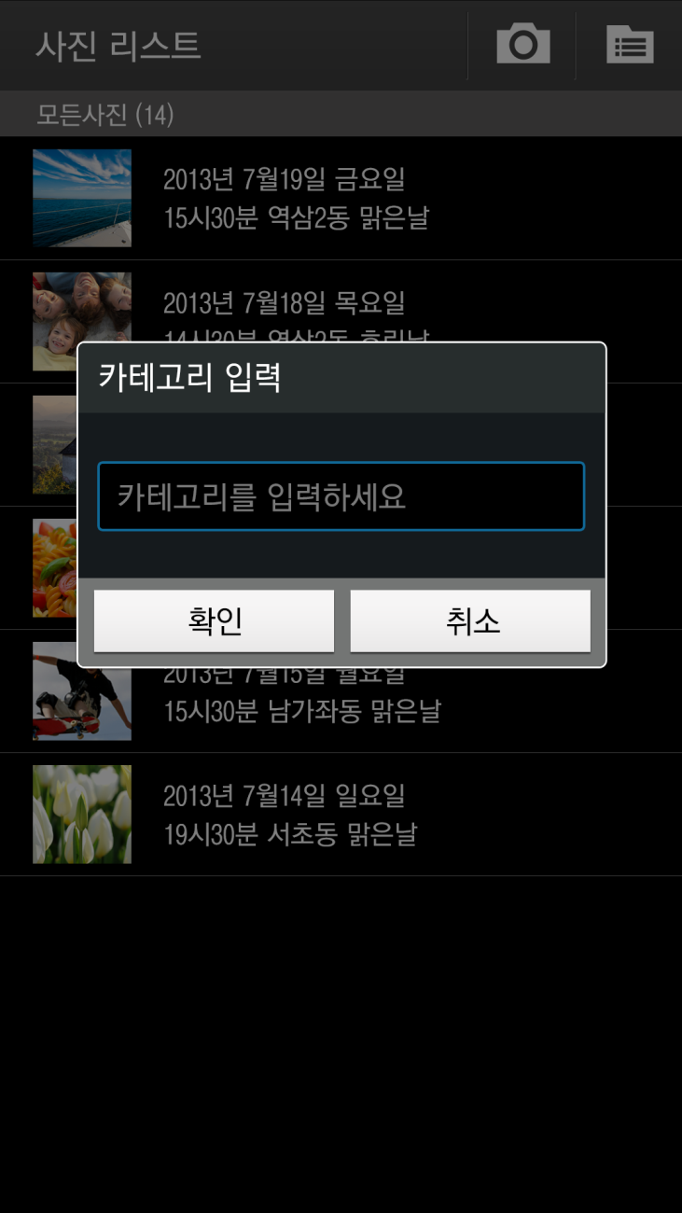
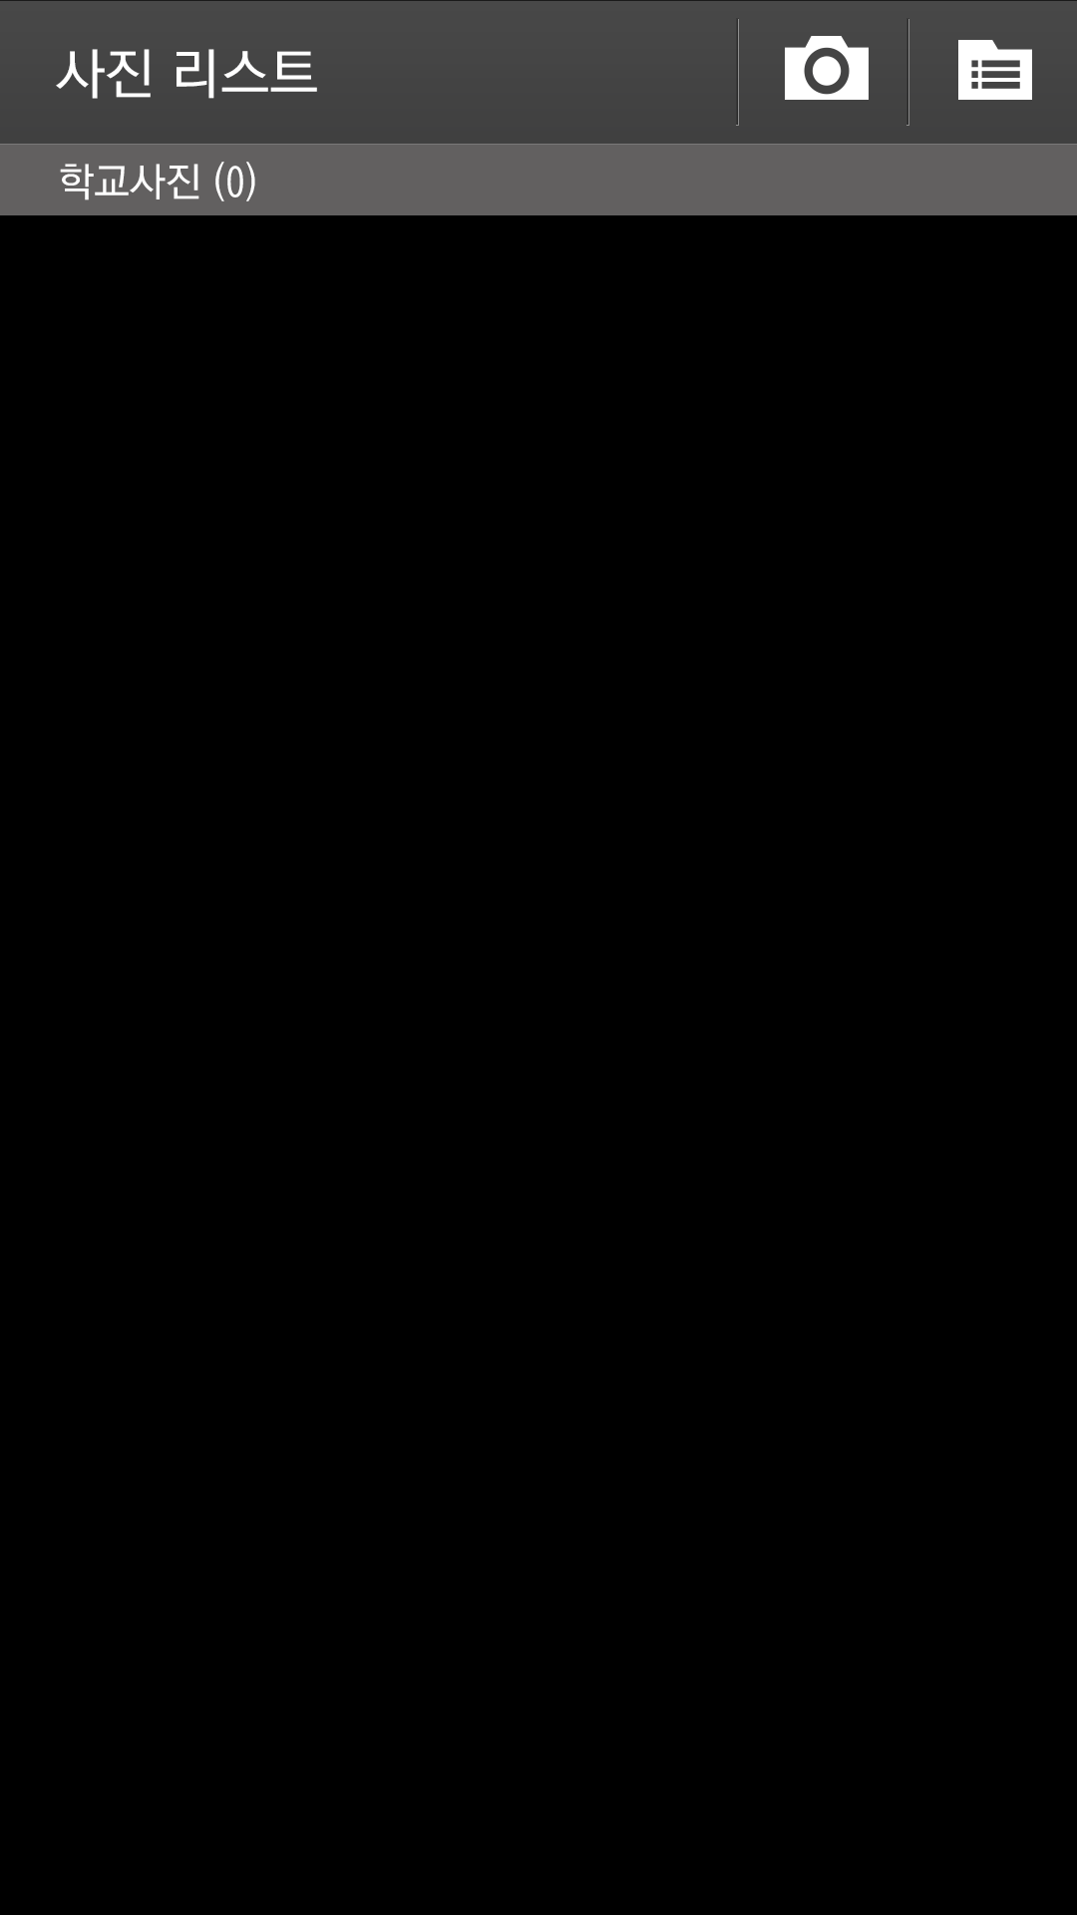
Overview
130719
오버뷰 추가

Slide 13
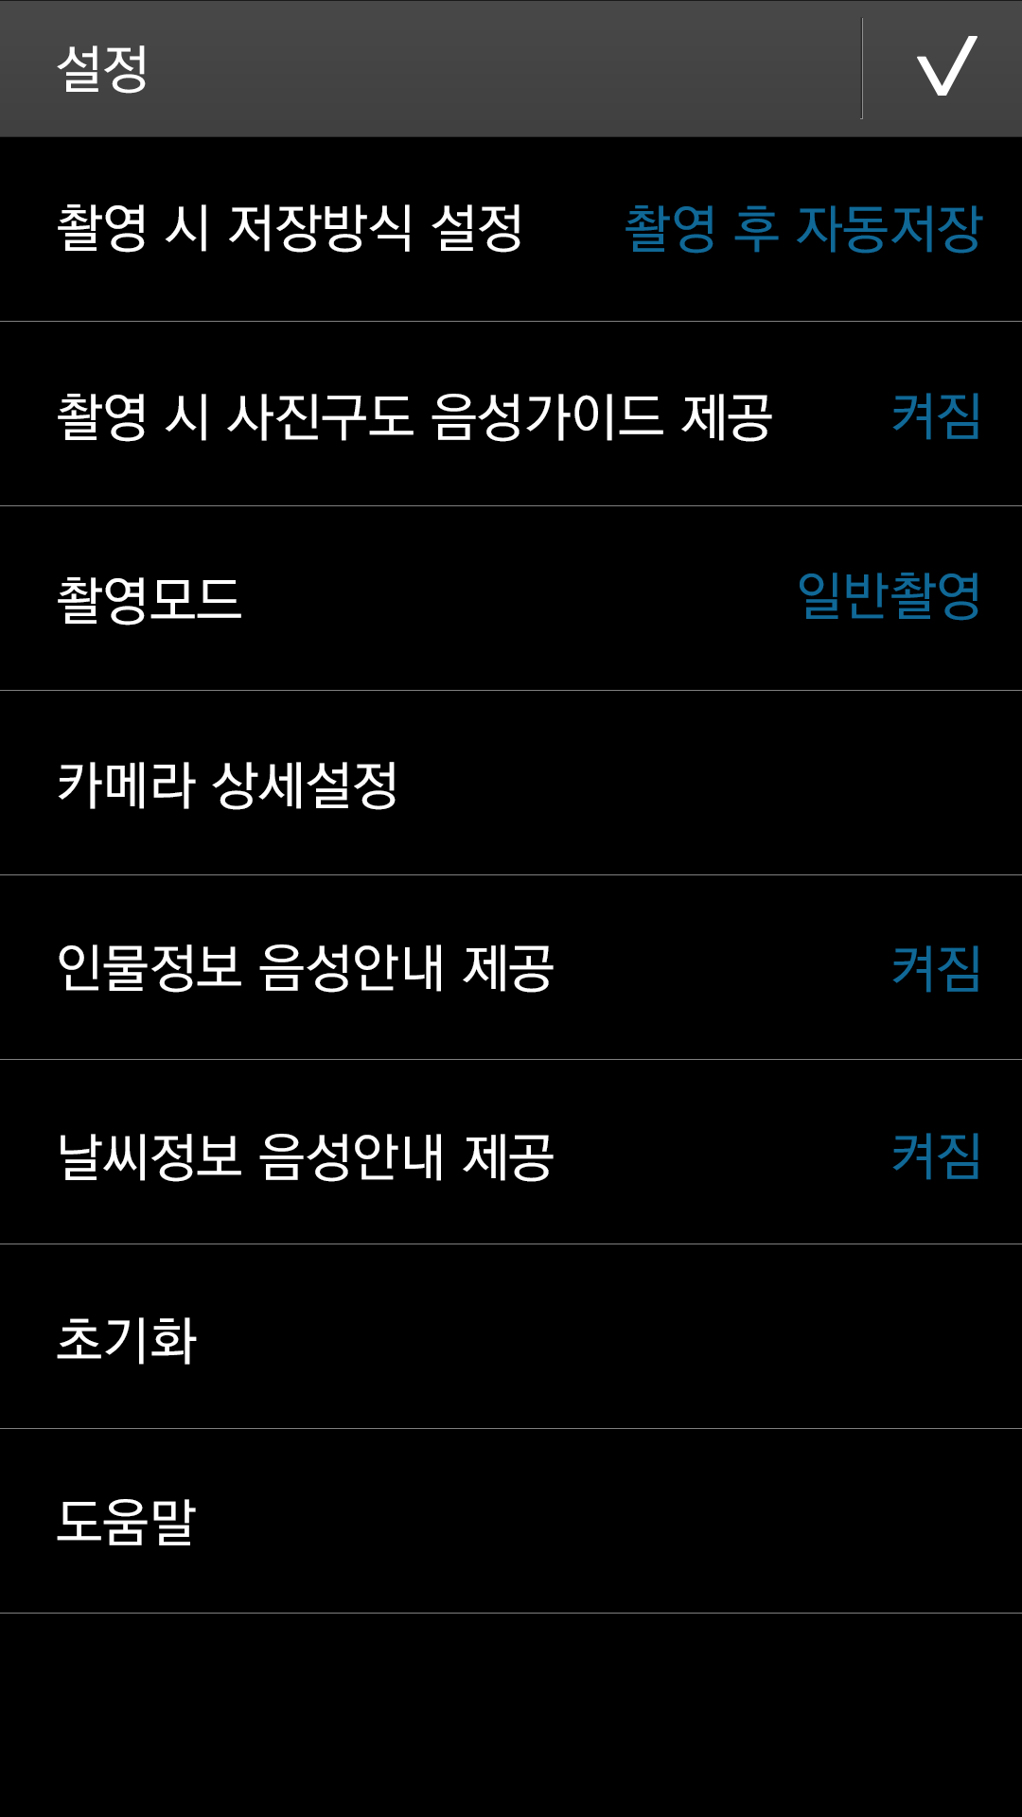
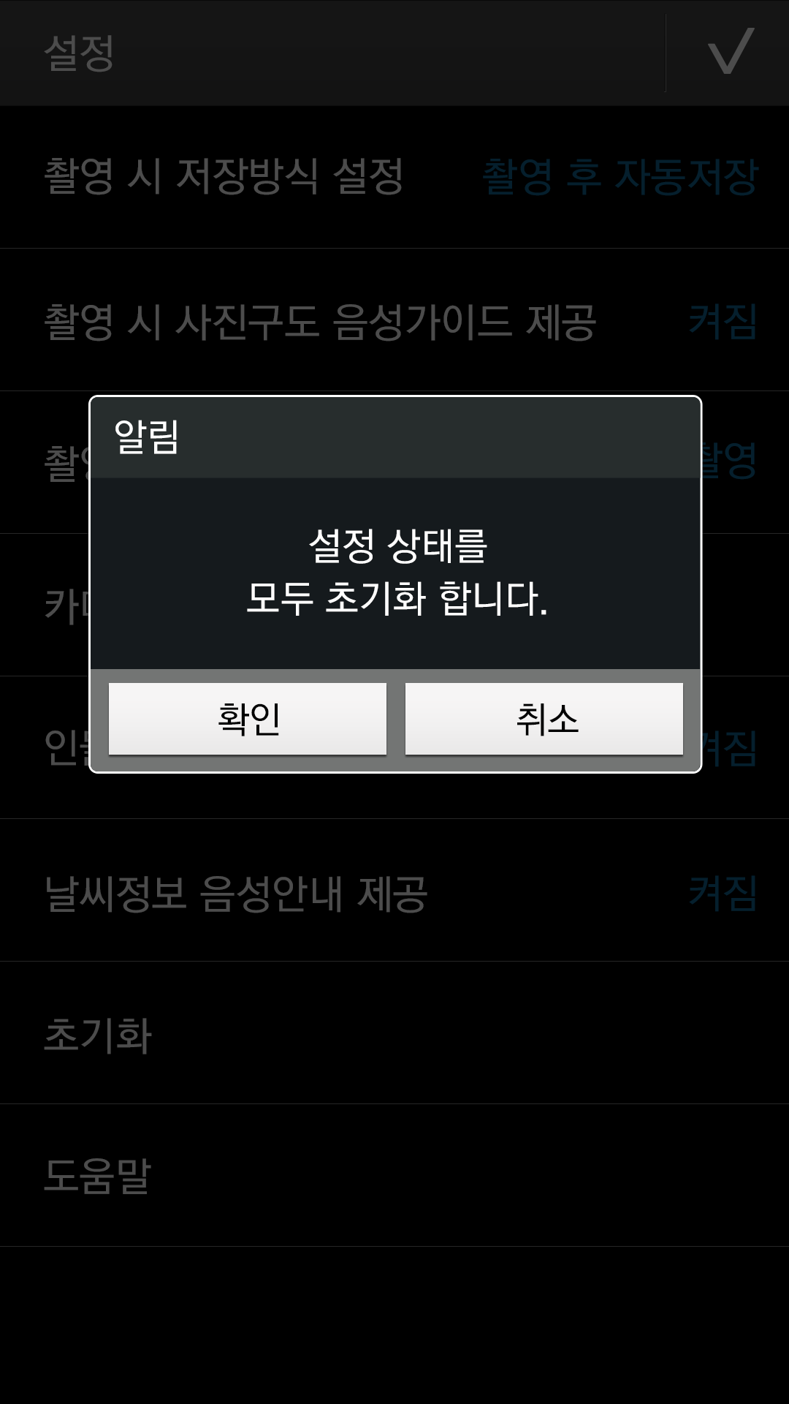
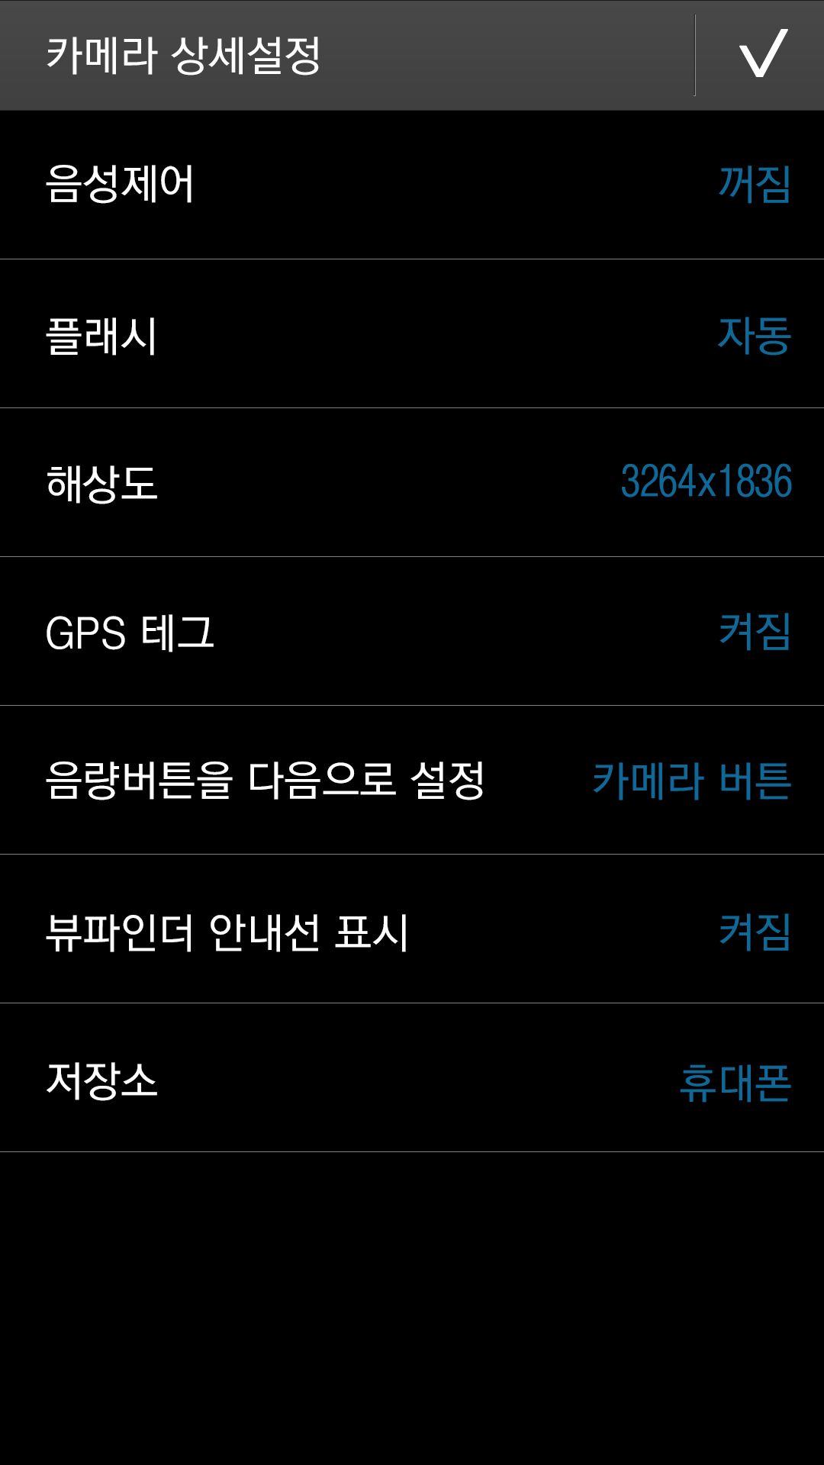
Overview
130719
오버뷰 추가

Slide 14
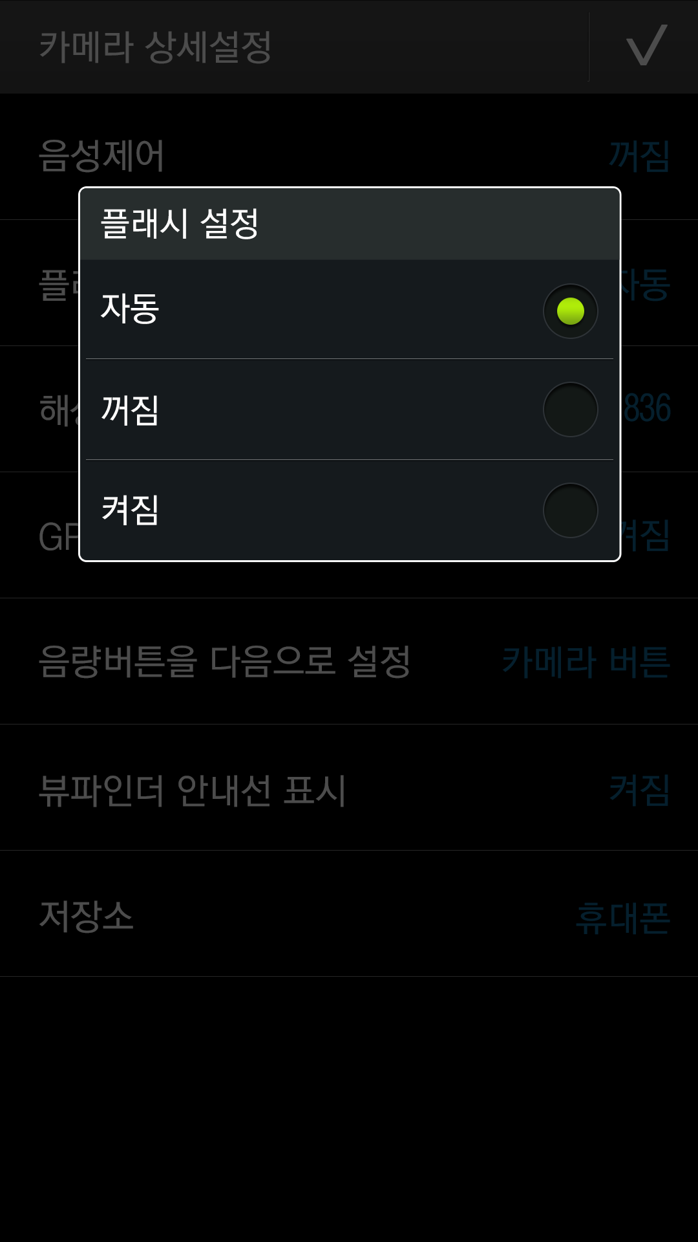
Overview
130719
오버뷰 추가

Slide 15
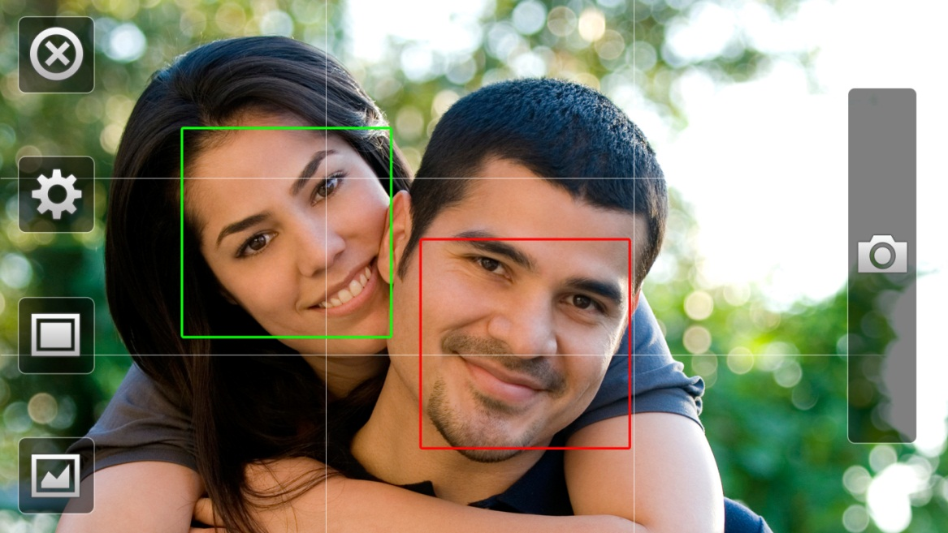
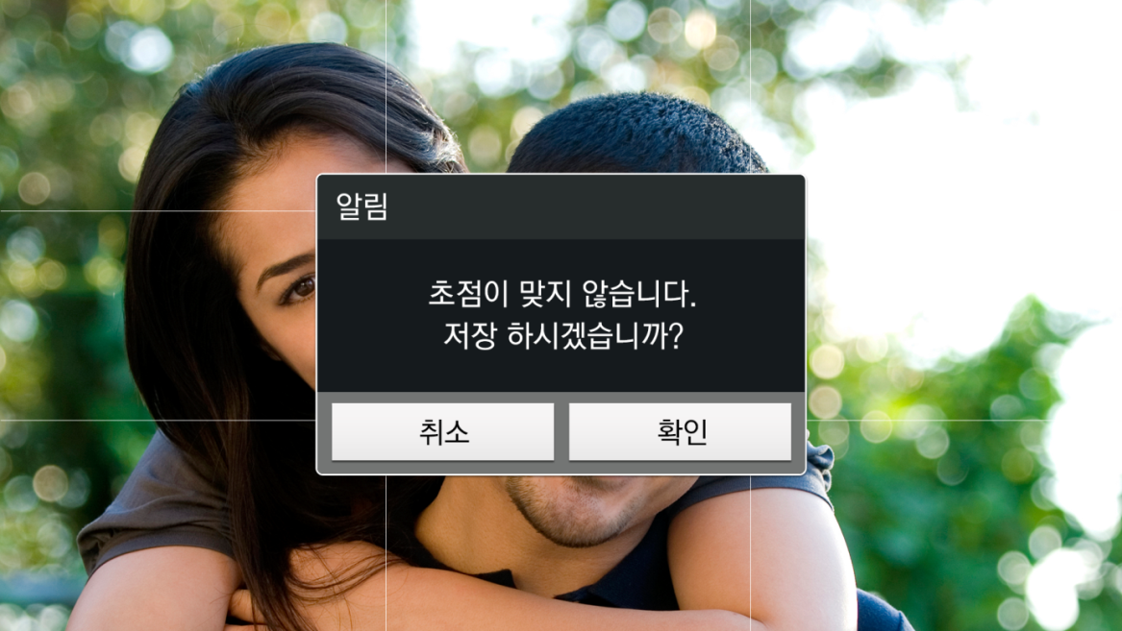
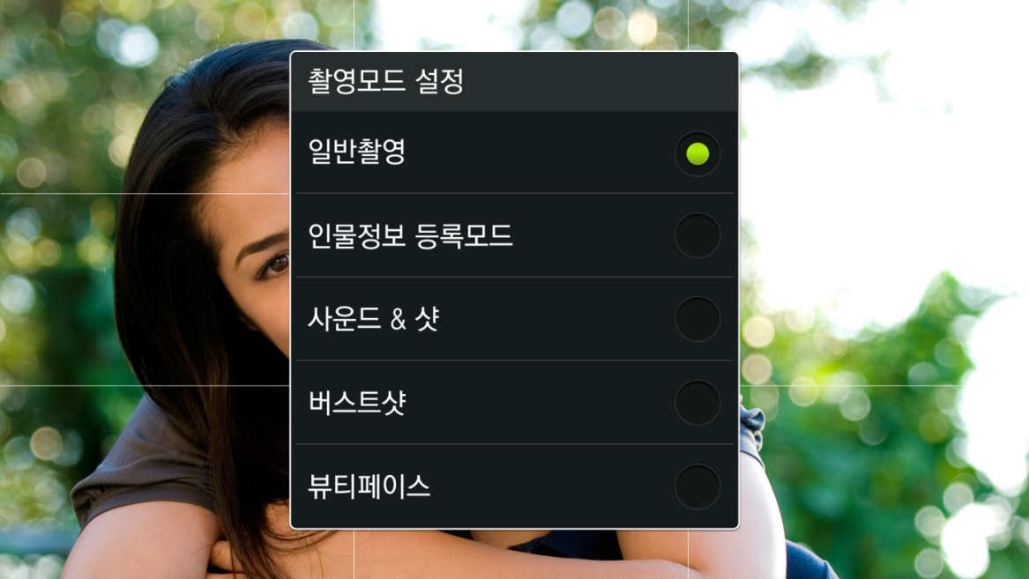
Overview
130719
오버뷰 추가

Slide 16
Portrait
Camera for blind GUI Guideline

Slide 17


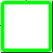

카메라 촬영화면 1
(0.0)
1 | Grid line
Properties | Drawing
Align & Area | Center
Size(px) | 1 | Fill Type | Wrap_content x Wrap_content
Color | #FFFFFF
Description
640px
1
2
640px
2 | Focus/Facial Reconition
Properties | 9patch Img
Align & Area | Center
Size(px) | 72x72 | Fill Type | Wrap_content x Wrap_content
File Name | focus_green.9.png facial_red.9.png
Description | 인식되는 얼굴 크기에 따라 사이즈 가변
640px
360px
360px
360px

Slide 18
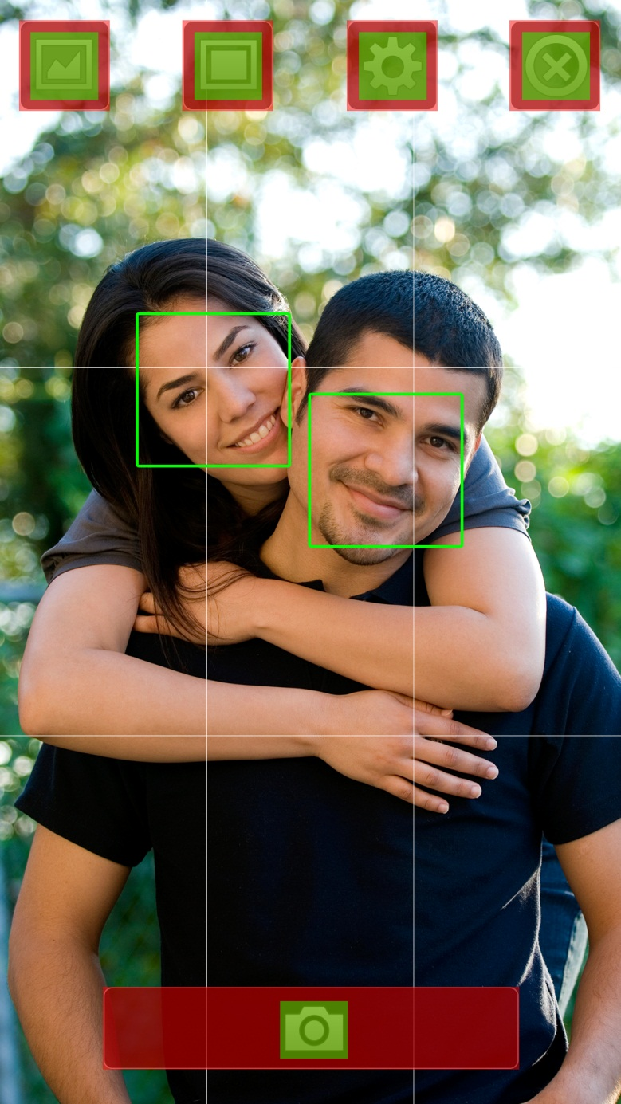









카메라 촬영화면 2
(0.0)
1
35px
1 | Menu Icon Bg
Properties | 9patch Img
Align & Area | Center
Size(px) | 158x158 | Fill Type | Wrap_content x Wrap_content
File Name | bg_menuicon.9.png
Description
158px
2
Center
Center
2 | Menu icon
Properties | Img
Align & Area | Center
Size(px) | 118x118 | Fill Type | Wrap_content x Wrap_content
File Name | Icon_gallery_nor.png / Icon_gallery_press.png Icon_mode_nor.png / Icon_mode_press.png Icon_setting_nor_png / Icon_setting_press.png Icon_close_nor.png / Icon_close_press.png
Description
60px
35px
126px
126px
126px
35px

Slide 19




카메라 촬영화면 2
(0.0)
3 | Shutter Icon Bg
Properties | 9patch Img
Align & Area | Center
Size(px) | 724x144 | Fill Type | Wrap_content x Wrap_content
File Name | bg_shutter_nor.9.png /bg_shutter_press.9.png
Description
4
Center
100px
118px
Center
4 | Shutter icon
Properties | Img
Align & Area | Center
Size(px) | 118x100 | Fill Type | Wrap_content x Wrap_content
File Name | Icon_shutter_nor.png / Icon_shutter_press.png
Description
3
144px
60px
178px
724px
178px

Slide 20
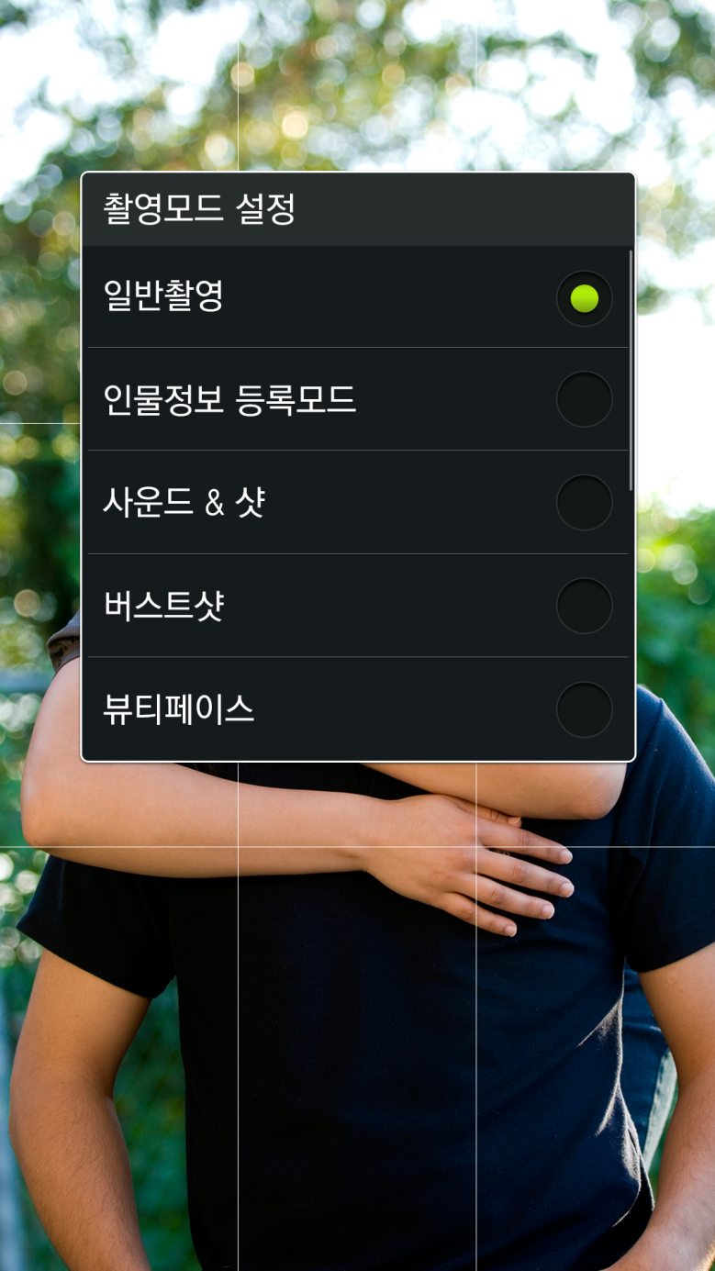


카메라 촬영화면 팝업 1
130719
팝업창 높이 가변 내용 추가
(0.0)
1 | Popup Bg
Properties | 9patch Img
Align & Area | Center
Size(px) | 850x904 | Fill Type | Wrap_content x Wrap_content
File Name | bg_popup1.9.png
Description | 세로 사이즈는 리스트 갯수에 따라 가변
1
904px
2
Center
110px
Center
152px
3px
30px
2 | Popup Menu
Properties | Text
Align & Area | Left
Size(pt) | 52 | Fill Type | Wrap_content x Wrap_content
Colors(#) | #FFFFFF
Font | System Gothic
850px

Slide 21



카메라 촬영화면 팝업 1
130719
Selected 공통적용 사항 추가
(0.0)
3
3 | Radio Button
Properties | Img
Align & Area | Center/Right
Size(px) | 88x88 / 48x48 | Fill Type | Wrap_content x Wrap_content
File Name | btn_radio_unselected.png btn_radio_selected.png
Description
84px
84px
30px
3
Center
Center
4 | Selected
Properties | 9patch Img
Align & Area | Center/Right
Size(px) | 834x152 | Fill Type | Wrap_content x Wrap_content
File Name | popup_selected.9.png
Description | 팝업/리스트 공통 적용
(0.0)
4
152px
834px
(0.0)
5
5 | Scroll
Properties | 9patch Img
Align & Area | Right
Size(px) | 4x* | Fill Type | Wrap_content x Wrap_content
File Name | popup_scroll.9.png
Description | 팝업 공통 적용
4px

Slide 22
카메라 촬영화면 팝업 1
(0.0)
6 | Line
Properties | Drawing
Align & Area | Center
Size(px) | 816x1 | Fill Type | Wrap_content x Wrap_content
Colors(#) | Line : #6e7172 Drop Shadow : #565555 (50%) / Distance : 2px
Description
6
1px

Slide 23



카메라 촬영화면 팝업 2
130719
팝업창 높이 가변 내용 추가
(0.0)
1 | Popup Bg
Properties | 9patch Img
Align & Area | Center
Size(px) | 850x532 | Fill Type | Wrap_content x Wrap_content
File Name | bg_popup2.9.png
Description | 세로 사이즈는 알림 내용에 따라 가변
1
532px
2
Center
110px
30px
2 | Popup Title
Properties | Text
Align & Area | Left
Size(pt) | 52 | Fill Type | Wrap_content x Wrap_content
Colors(#) | #FFFFFF
Font | System Gothic
850px

Slide 24

카메라 촬영화면 팝업 2
130719
팝업 컨텐츠 영역 높이 수정
(0.0)
3
3 | Popup Contents
Properties | Text
Align & Area | Center
Size(pt) | 52 | Fill Type | Wrap_content x Wrap_content
Colors(#) | #FFFFFF
Font | System Gothic
110px
Center
260px
4 | Popup Bg
Properties | 9patch Img
Align & Area | Center
Size(px) | 382x104 | Fill Type | Wrap_content x Wrap_content
File Name | popup_btn_nor.9.png popup_btn_press.9.png
Description
24px
Center
24px
(0.0)
4
18px
104px
18px
24px
382px
24px
382px
24px
(0.0)
5
5 | Popup text
Properties | Text
Align & Area | Center
Size(pt) | 50 | Fill Type | Wrap_content x Wrap_content
Colors(#) | Normal : #000000 Press : #FFFFFF
Font | System Gothic
Center
24px
Center
24px
Center
24px

Slide 25


카메라 촬영화면 팝업 3
130719
카메라 촬영화면 팝업 3 가이드 추가
(0.0)
1 | Popup Bg
Properties | 9patch Img
Align & Area | Center
Size(px) | 850x532 | Fill Type | Wrap_content x Wrap_content
File Name | bg_popup2.9.png
Description | 세로 사이즈는 알림 내용에 따라 가변 / 타화면 팝업 가이드 참조
1
532px
(0.0)
2
75px
110px
75px
30px
774px
30px
2 | Popup Input Bg
Properties | 9patch Img
Align & Area | Center
Size(px) | 774x110 | Fill Type | Wrap_content x Wrap_content
File Name | Popup_input.9.png
Description
738px
850px

Slide 26
카메라 촬영화면 팝업 3
130719
카메라 촬영화면 팝업 3 가이드 추가
(0.0)
Center
3
75px
3 | Input Text
Properties | Text
Align & Area | Center
Size(pt) | 50 | Fill Type | Wrap_content x Wrap_content
File Name | Diable : #797979 Input : #FFFFFF
Description
Center
50px
75px
55px
774px
55px

Slide 27

촬영 사진확인화면 1
130719
리스트 높이 수치 수정
(0.0)
1 | Image Area
Properties | Photo Img
Align & Area | Center
Size(px) | 842x1498 | Fill Type | Wrap_content x Wrap_content
File Name
Description | 촬영된 이미지 비율유지 (78% 축소)
1
2 | List line
Properties | Drawing
Align & Area | Center
Size(px) | 842x1 | Fill Type | Wrap_content x Wrap_content
Colors(#) | #000000 (50%)
Description
1498px
화면 BG Color #000000
121px
2
1px
154px
119px
842px
119px

Slide 28

촬영 사진확인화면 1
(0.0)
3
3 | Title Bar Image
Properties | 9patch Img
Align & Area | Center
Size(px) | 1080x144 | Fill Type | Wrap_content x Wrap_content
File Name | title_bg.9.png
Description | 적용되는 화면 공통
144px
1080px
(0.0)
4
55px
50px
4 | Title Text
Properties | Text
Align & Area | Left/Center
Size(pt) | 55 | Fill Type | Wrap_content x Wrap_content
Colors(#) | #FFFFFF
Font | System Gothic
(0.0)
5
18px
108px
18px
3px
168px
3px
168px
3px
168px
5 | Divide Line
Properties | Image
Align & Area | Center
Size(px) | 3x108 | Fill Type | Wrap_content x Wrap_content
File Name | title_divideline.9.png
Description

Slide 29
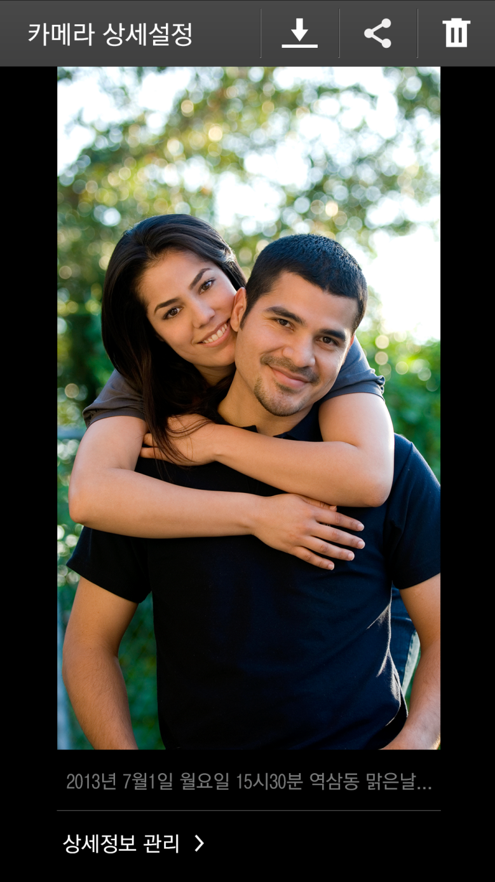



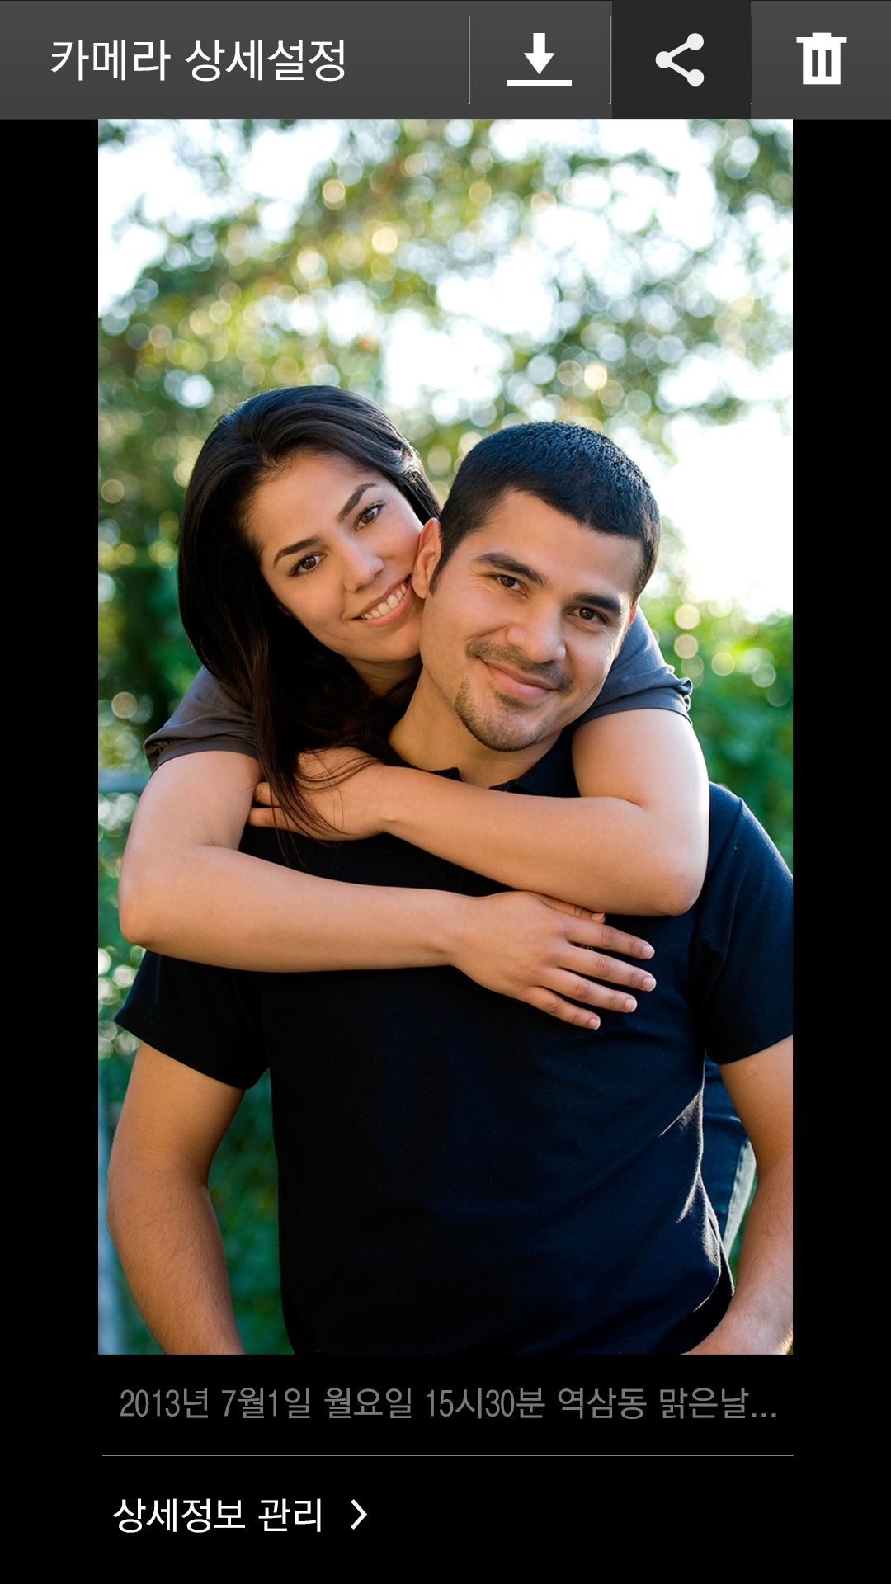
촬영 사진확인화면 1
(0.0)
6
25px
6 | Title Bar Icon Image
Properties | Image
Align & Area | Center/Right
Size(px) | 94x94 | Fill Type | Wrap_content x Wrap_content
File Name | title_icon_save.png title_icon_share.png title_icon_delete.png
Description
94px
25px
94px
94px
94px
Center
37px
Center
37px
7 | Press Image
Properties | 9patch Img
Align & Area | Center
Size(px) | 168x144 | Fill Type | Wrap_content x Wrap_content
File Name | title_icon_press.9.png
Description
7
144px
168px

Slide 30


촬영 사진확인화면 1
130719
리스트 높이 수치 수정
(0.0)
1
121px
1 | List Text
Properties | Text
Align & Area | Left/Center
Size(pt) | 41 | Fill Type | Wrap_content x Wrap_content
Colors(#) | Normal : #787979 Press : #106896
Description
Center
2
1px
Center
154px
119px
18px
(0.0)
2 | List Text
Properties | Text
Align & Area | Left/Center
Size(pt) | 45 | Fill Type | Wrap_content x Wrap_content
Colors(#) | Normal : #FFFFFF Press : #106896
Description
3
45px
119px
18px
18px
36px
3 | More Image
Properties | Img
Align & Area | Right/Center
Size(px) | 36x45 | Fill Type | Wrap_content x Wrap_content
File Name | list_more_nor.png list_more_press.png
Description

Slide 31
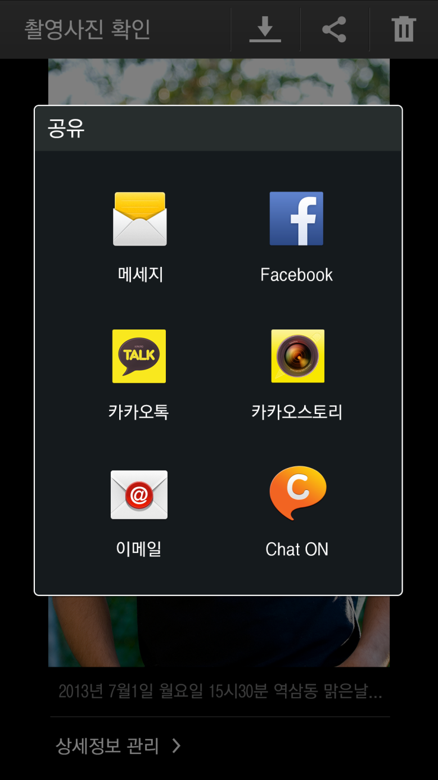
촬영사진 확인화면 팝업 1
130719
촬영사진 확인화면 팝업 1 가이드 추가
(0.0)
1 | Popup Bg
Properties | 9patch Img
Align & Area | Center
Size(px) | 920x1218 | Fill Type | Wrap_content x Wrap_content
File Name | bg_popup1.9.png
Description | 세로 사이즈는 리스트 갯수에 따라 가변
1
1218px
920px

Slide 32






촬영사진 확인화면 팝업 1
130719
촬영사진 확인화면 팝업 1 가이드 추가
(0.0)
(0.0)
Center
2
180px
110px
78px
180px
260px
40px
180px
40px
78px
2 | SNS icon
Properties | Img
Align & Area | Center
Size(px) | 180x180 | Fill Type | Wrap_content x Wrap_content
File Name | icon_message_normal.png icon_facebook_normal.png icon_kakaotalk_normal.png icon_kakaostory_normal.png icon_email_normal.png icon_cahton_normal.png
Description
260px
78px
260px
78px
128px
260px
128px
260px
128px

Slide 33
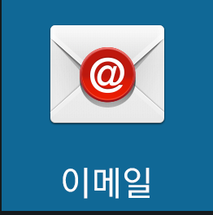
촬영사진 확인화면 팝업 1
130719
촬영사진 확인화면 팝업 1 가이드 추가
(0.0)
Center
(0.0)
3
4
3 | Icon Text
Properties | Text
Align & Area | Center
Size(pt) | 42 | Fill Type | Wrap_content x Wrap_content
Colors(#) | Normal : #FFFFFF
Font | System Gothic
180px
260px
12px
68px
40px
180px
40px
260px
Center
4 | Press Image
Properties | 9patch Img
Align & Area | Center
Size(px) | 260x260 | Fill Type | Wrap_content x Wrap_content
File Name | popup_selected.9.png
Description
Center
68px

Slide 34

상세정보 관리화면 1
(0.0)
1
1 | Title Bar Image
Properties | 9patch Img
Align & Area | Center
Size(px) | 1080x144 | Fill Type | Wrap_content x Wrap_content
File Name | title_bg.9.png
Description | 적용되는 화면 공통
144px
194px
3
1px
194px
1px
194px
(0.0)
1px
2
194px
55px
1px
50px
2 | Title Text
Properties | Text
Align & Area | Left/Center
Size(pt) | 55 | Fill Type | Wrap_content x Wrap_content
Colors(#) | #FFFFFF
Font | System Gothic
3 | Line
Properties | Drawing
Align & Area | Center
Size(px) | 1080x1 | Fill Type | Wrap_content x Wrap_content
Colors(#) | Line : #6e7172
Description
화면 BG Color #000000
1080px

Slide 35


상세정보 관리화면 1
(0.0)
4-1 | List Text
Properties | Text
Align & Area | Left/Center
Size(pt) | 55 | Fill Type | Wrap_content x Wrap_content
Colors(#) | Normal : #FFFFFF Press : #106896
Font | System Gothic
4-1
55px
4-2
55px
50px
50px
(0.0)
4-2 | List Text
Properties | Text
Align & Area | Right/Center
Size(pt) | 55 | Fill Type | Wrap_content x Wrap_content
Colors(#) | Normal : #106896 Press : #787979
Font | System Gothic
5
94px
94px
94px
5
[촬영사진 확인] 화면 타이틀바 가이드 참조
5 | Title Bar Image
Properties | Image
Align & Area | Center/Right
Size(px) | 94x94 | Fill Type | Wrap_content x Wrap_content
File Name | title_icon_ok.png title_icon_close.png
Description | [촬영사진 확인]화면 타이틀바 아이콘 가이드 참조

Slide 36
상세정보 관리화면 2
130719
상세정보 관리 2 가이드 추가
(0.0)
(0.0)
144px
1-1
69px
55px
30px
270px
1-2
50px
66px
1px
50px
50px
194px
1px
194px
1-1 | List Text
Properties | Text
Align & Area | Left/Center
Size(pt) | 55 | Fill Type | Wrap_content x Wrap_content
Colors(#) | Normal : #FFFFFF Press : #106896
Font | System Gothic
1px
194px
1px
1-2 | List Text
Properties | Text
Align & Area | Left/Center
Size(pt) | 50 | Fill Type | Wrap_content x Wrap_content
Colors(#) | Normal : #797979 Press : #106896
Font | System Gothic
1080px

Slide 37
상세정보 관리화면 3
130719
상세정보 관리화면 3 가이드 추가
(0.0)
(0.0)
144px
1-1
69px
55px
30px
50px
364px
20px
50px
1-2
90px
1px
50px
50px
194px
1px
1-1 | List Text
Properties | Text
Align & Area | Left/Center
Size(pt) | 55 | Fill Type | Wrap_content x Wrap_content
Colors(#) | Normal : #FFFFFF Press : #106896
Font | System Gothic
194px
1px
194px
1px
1-2 | List Text
Properties | Text
Align & Area | Left/Center
Size(pt) | 50 | Fill Type | Wrap_content x Wrap_content
Colors(#) | Normal : #797979 Press : #106896
Font | System Gothic
1080px

Slide 38
상세정보 관리화면 팝업 1
(0.0)
1
752px
850px
1
[카메라 촬영화면 팝업 1] 화면 가이드 참조

Slide 39
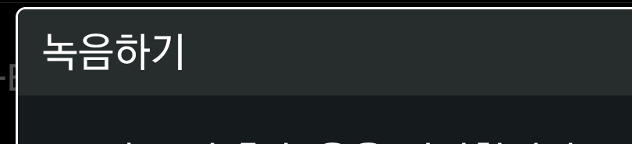
상세정보 관리화면 팝업 2
130719
상세정보 관리 팝업 2 가이드 추가
(0.0)
1 | Popup Bg
Properties | 9patch Img
Align & Area | Center
Size(px) | 850x592 | Fill Type | Wrap_content x Wrap_content
File Name | bg_popup2.9.png
Description | 세로 사이즈는 알림 내용에 따라 가변
1
592px
2
Center
110px
30px
2 | Popup Title
Properties | Text
Align & Area | Left/center
Size(pt) | 52 | Fill Type | Wrap_content x Wrap_content
Colors(#) | #FFFFFF
Font | System Gothic
850px

Slide 40
상세정보 관리화면 팝업 2
130719
상세정보 관리 팝업 2 가이드 추가
(0.0)
3 | Popup Contents
Properties | Text
Align & Area | Center
Size(pt) | 52 | Fill Type | Wrap_content x Wrap_content
Colors(#) | #FFFFFF
Font | System Gothic
110px
3
Center
320px
4 | Popup Btn Bg
Properties | 9patch Img
Align & Area | Center
Size(px) | 382x104 | Fill Type | Wrap_content x Wrap_content
File Name | popup_btn_nor.9.png popup_btn_press.9.png
Description
24px
Center
24px
(0.0)
4
18px
104px
18px
24px
382px
24px
382px
24px
(0.0)
5
5 | Popup text
Properties | Text
Align & Area | Center
Size(pt) | 50 | Fill Type | Wrap_content x Wrap_content
Colors(#) | Normal : #000000 Press : #FFFFFF Disable : #828282
Font | System Gothic
Center
24px
Center
24px
Center
24px

Slide 41
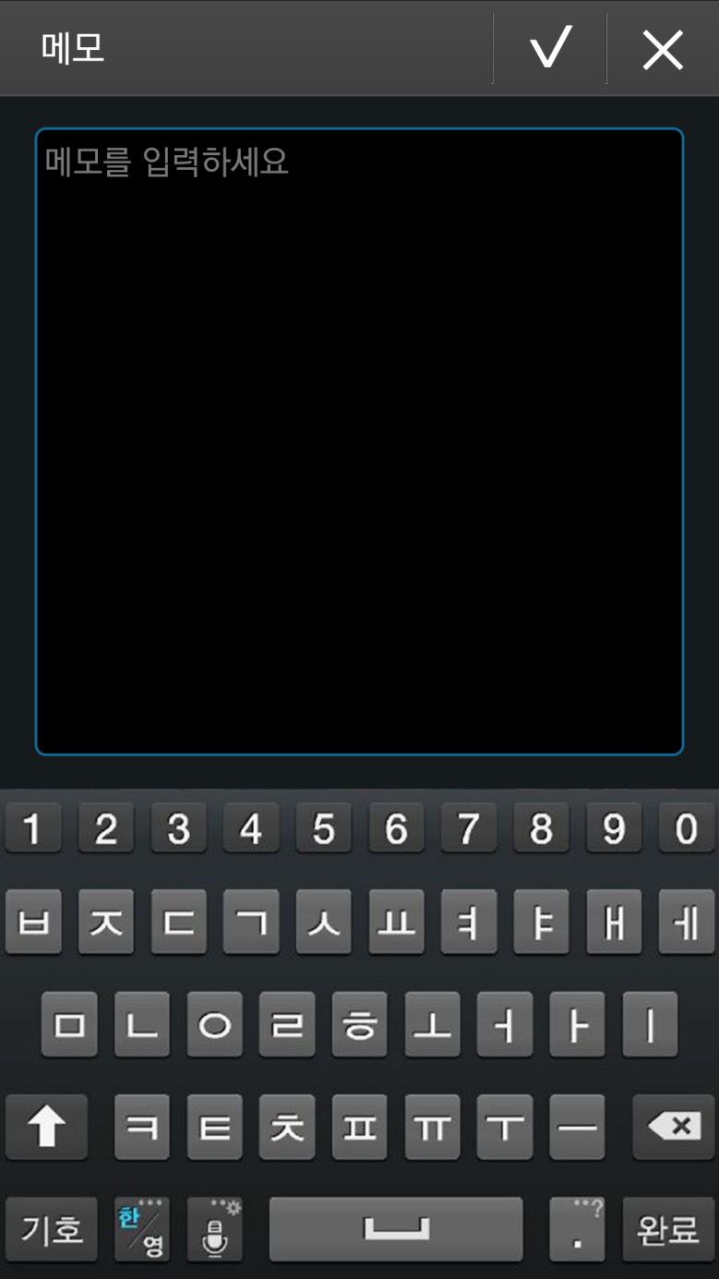

상세정보 메모입력 1
130719
상세정보 메모 1 가이드 추가
(0.0)
1 | Memo Bg
Properties | Drawing
Align & Area | Center
Size(px) | 1080x1038 | Fill Type | Wrap_content x Wrap_content
Colors(#) | #151a1d
Description
144px
1
1038px
(0.0)
2
22p
50p
2 | Input Text
Properties | Text
Align & Area | Left
Size(pt) | 50 | Fill Type | Wrap_content x Wrap_content
File Name | Diable : #797979 Input : #FFFFFF
Description
738px
1080px

Slide 42
상세정보 메모입력 1
130719
상세정보 메모 1 가이드 추가
(0.0)
3 | Memo Input Bg
Properties | 9Patch Img
Align & Area | Center
Size(px) | 980x938 | Fill Type | Wrap_content x Wrap_content
File Name | Memo_input.9.png
Description
144px
3
50px
938px
50px
50px
980px
50px

Slide 43

갤러리 1
130719
갤러리화면 1 가이드 추가
(0.0)
144px
1 | Image Area
Properties | Photo Img
Align & Area | Center
Size(px) | 756x1344 | Fill Type | Wrap_content x Wrap_content
File Name
Description | 촬영된 이미지 비율유지 (70% 축소)
1
2 | Image Area Bg
Properties | 9patch Img
Align & Area | Center
Size(px) | 842x1344 | Fill Type | Wrap_content x Wrap_content
File Name | gallery_photobg.9.png
Description
1344px
화면 BG Color #000000
2
121px
3 | List line
Properties | Drawing
Align & Area | Center
Size(px) | 842x1 | Fill Type | Wrap_content x Wrap_content
Colors(#) | #000000 (50%)
Description
1px
154px
3
1px
154px
119px
43px
756px
43px
119px

Slide 44

갤러리 1
130719
갤러리화면 1 가이드 추가
(0.0)
4
4 | Title Bar Image
Properties | 9patch Img
Align & Area | Center
Size(px) | 1080x144 | Fill Type | Wrap_content x Wrap_content
File Name | title_bg.9.png
Description | 적용되는 화면 공통
144px
1080px
(0.0)
5-1
55px
50px
5-1 | Title Text
Properties | Text
Align & Area | Left/Center
Size(pt) | 55 | Fill Type | Wrap_content x Wrap_content
Colors(#) | #FFFFFF
Font | System Gothic
(0.0)
5-2
35px
45px
168px
5-2 | Title Text
Properties | Text
Align & Area | Left/Center
Size(pt) | 35 | Fill Type | Wrap_content x Wrap_content
Colors(#) | #9a9c9c
Font | System Gothic

Slide 45

갤러리 1
130719
갤러리화면 1 가이드 추가
(0.0)
6
25px
6 | Title Bar Image
Properties | Image
Align & Area | Center/Right
Size(px) | 94x94 | Fill Type | Wrap_content x Wrap_content
File Name | title_icon_delete.png title_icon_share.png title_icon_ok.png
Description
94px
25px
94px
94px
94px
Center
37px
Center
37px
7 | Press Image
Properties | 9patch Img
Align & Area | Center
Size(px) | 168x144 | Fill Type | Wrap_content x Wrap_content
File Name | title_icon_press.9.png
Description | 전체 타이틀바 공통 적용
7
144px
168px

Slide 46
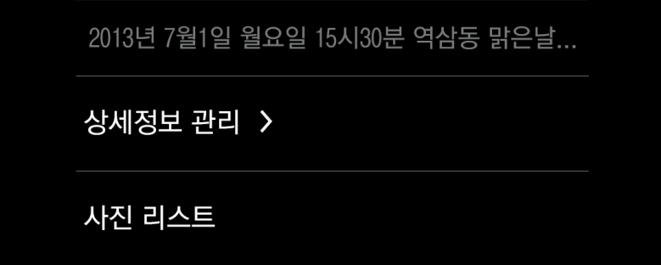
갤러리 1
130719
갤러리화면 1 가이드 추가
(0.0)
1
122px
1 | List Text
Properties | Text
Align & Area | Center/Left
Size(pt) | 41 | Fill Type | Wrap_content x Wrap_content
Colors(#) | Normal : #787979 Press : #106896
Font | System Gothic
Center
2
1px
Center
155px
1px
Center
155px
119px
18px
2 | List Text
Properties | Text
Align & Area | Center/Left
Size(pt) | 45 | Fill Type | Wrap_content x Wrap_content
Colors(#) | Normal : #FFFFFF Press : #106896
Font | System Gothic
(0.0)
3
45px
119px
18px
18px
36px
3 | More Image
Properties | Img
Align & Area | Center/Right
Size(px) | 36x45 | Fill Type | Wrap_content x Wrap_content
File Name | list_more_nor.png list_more_press.png
Description

Slide 47
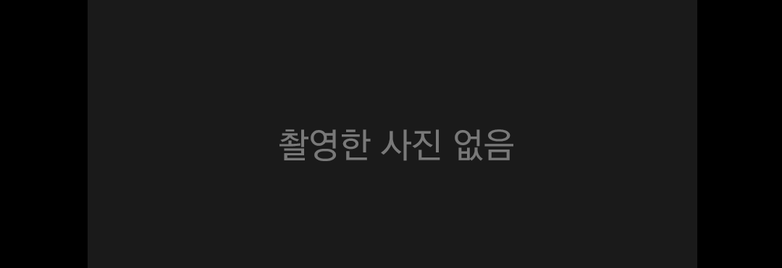
갤러리 2
130719
갤러리화면 2 가이드 추가
(0.0)
144px
1 | Image Area Bg
Properties | 9patch Img
Align & Area | Center
Size(px) | 842x1344 | Fill Type | Wrap_content x Wrap_content
File Name | gallery_photobg.9.png
Description
1
(0.0)
2
1344px
Center
48px
Center
2 | List Text
Properties | Text
Align & Area | Center
Size(pt) | 48 | Fill Type | Wrap_content x Wrap_content
Colors(#) | #797979
Font | System Gothic
119px
842px
119px

Slide 48

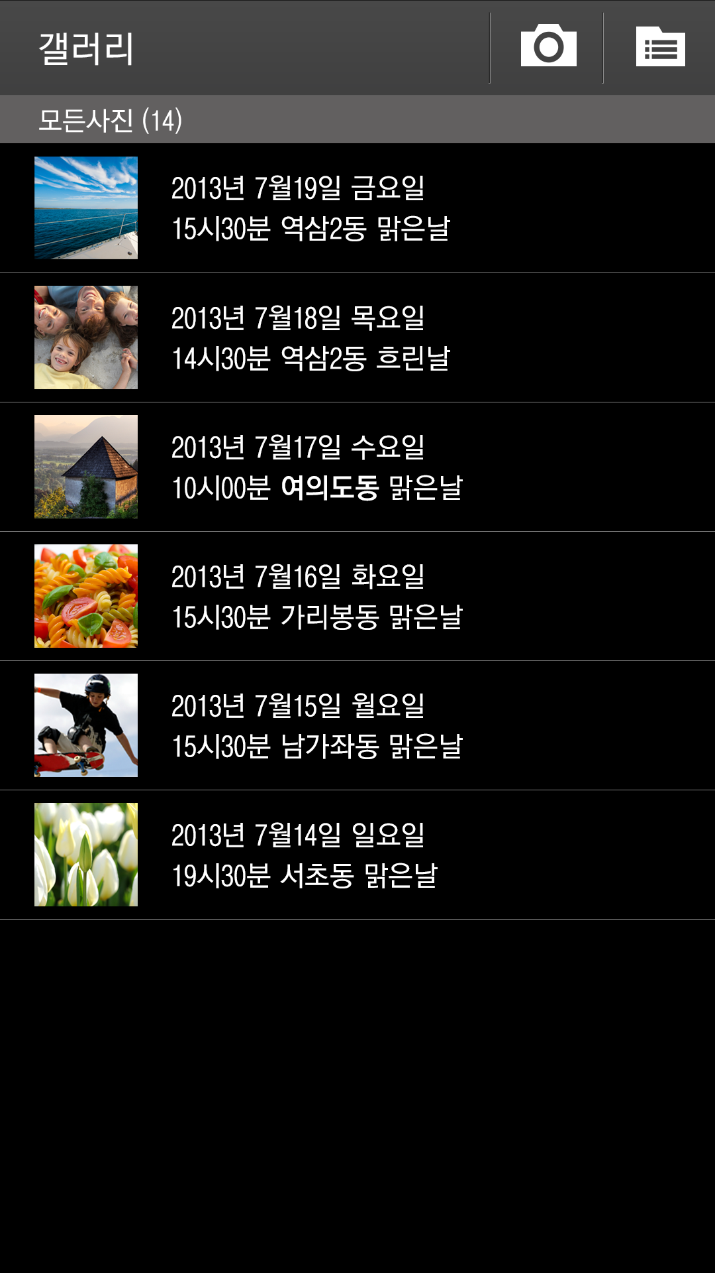


갤러리 3
130719
갤러리화면 3 가이드 추가
(0.0)
144px
1 | Thumbnail Area
Properties | Photo Img
Align & Area | Left/Center
Size(px) | 156x156 | Fill Type | Wrap_content x Wrap_content
File Name
Description
72px
1
19px
156px
19px
1px
194px
1px
194px
(0.0)
2
2
1px
타 화면 타이틀바 가이드 참조
94px
94px
94px
2 | Title Bar Icon Image
Properties | Image
Align & Area | Center/Right
Size(px) | 94x94 | Fill Type | Wrap_content x Wrap_content
File Name | title_icon_camera.png title_icon_category.png
Description
50px
156px

Slide 49


갤러리 3
130719
갤러리화면 3 가이드 추가
(0.0)
3
3 | Sub Title Image
Properties | 9Patch Img
Align & Area | Center
Size(px) | 1080x72 | Fill Type | Wrap_content x Wrap_content
File Name | bg_list_subtitle.9.png
Description
72px
1080px
(0.0)
4
16px
40px
16px
4 | Sub Title Text
Properties | Text
Align & Area | Left/Center
Size(pt) | 40 | Fill Type | Wrap_content x Wrap_content
Colors(#) | #FFFFFF
Font | System Gothic
50px
(0.0)
5
45px
42px
20px
42px
50px
45px
5 | List Text
Properties | Text
Align & Area | Left/Center
Size(pt) | 42 | Fill Type | Wrap_content x Wrap_content
Colors(#) | #FFFFFF
Font | System Gothic
50px
156px

Slide 50
갤러리 4
130719
갤러리화면 4 가이드 추가
(0.0)
1
1920
1
[갤러리 3] 화면 가이드 참조
1080px

Slide 51
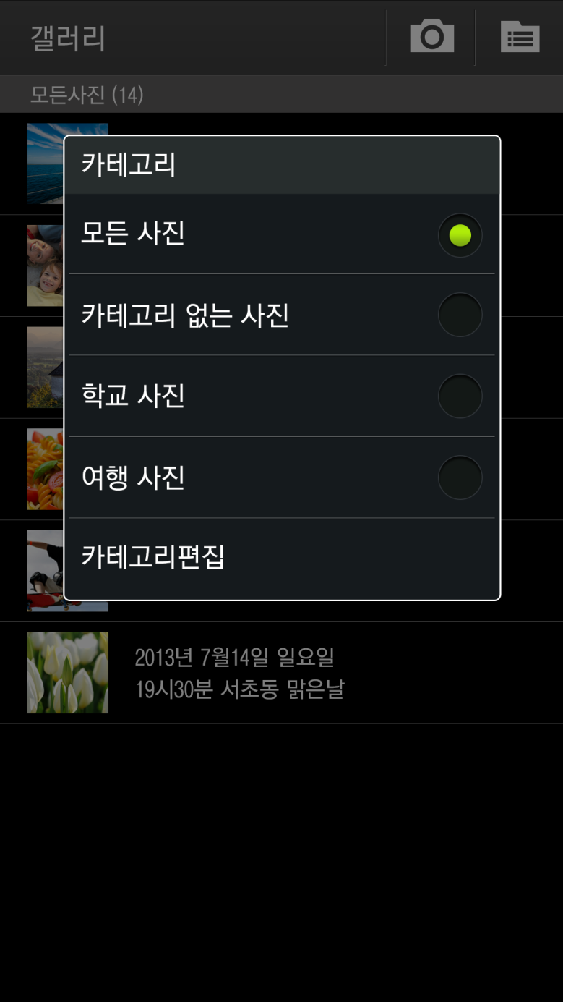
갤러리 리스트 팝업 1
130719
갤러리리스트 1 팝업 추가
(0.0)
1
908px
1
[카메라 촬영화면 팝업 1] 화면 가이드 참조
850px

Slide 52

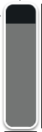

갤러리 리스트 팝업 2
130719
갤러리리스트 2 팝업 추가
(0.0)
1 | Popup Bg
Properties | 9patch Img
Align & Area | Center
Size(px) | 850x466 | Fill Type | Wrap_content x Wrap_content
File Name | bg_popup3.9.png
Description | 세로 사이즈는 알림 내용에 따라 가변
1
466px
(0.0)
2
152px
1px
Center
2 | Popup Title
Properties | Text
Align & Area | Left
Size(pt) | 52 | Fill Type | Wrap_content x Wrap_content
Colors(#) | #FFFFFF
Font | System Gothic
850px

Slide 53
갤러리 리스트 팝업 2
130719
갤러리리스트 2 팝업 추가
(0.0)
3
3 | Popup Bg
Properties | 9patch Img
Align & Area | Center
Size(px) | 788x104 | Fill Type | Wrap_content x Wrap_content
File Name | popup_btn_nor.9.png popup_btn_press.9.png
Description
104px
24px
788px
24px
(0.0)
4
Center
24px
Center
24px
4 | Popup text
Properties | Text
Align & Area | Center
Size(pt) | 50 | Fill Type | Wrap_content x Wrap_content
Colors(#) | Normal : #000000 Press : #FFFFFF
Font | System Gothic

Slide 54

갤러리 리스트 팝업 3
130719
갤러리리스트 팝업 3 가이드 추가
(0.0)
1
532px
1
[카메라 촬영화면 팝업] 가이드 참조
850px

Slide 55

갤러리 팝업 1
130719
갤러리 팝업 1 가이드 추가
(0.0)
1 | Popup Bg
Properties | 9patch Img
Align & Area | Center
Size(px) | 850x532 | Fill Type | Wrap_content x Wrap_content
File Name | bg_popup2.9.png
Description | 세로 사이즈는 알림 내용에 따라 가변
1
592px
[상세정보 관리화면 팝업 2] 가이드 참조
850px

Slide 56
설정화면 1
130719
설정화면 1 가이드 추가
(0.0)
1
144px
194px
1px
194px
1px
194px
1px
194px
1px
1
[상세정보 관리] 화면 타이틀바 / 리스트 가이드 참조
1080px

Slide 57
설정화면 팝업 1
130719
설정화면 팝업 1 가이드 추가
(0.0)
1
532px
1
[카메라 촬영화면 팝업 2] 팝업 가이드 참조
850px

Slide 58
카메라 상세 설정화면 1
130719
설정화면 가이드 추가
(0.0)
1
144px
194px
1px
194px
1px
194px
1px
194px
1px
1
[상세정보 관리] 화면 타이틀바 / 리스트 가이드 참조
1080px

Slide 59
카메라 상세 설정화면 팝업 1
130719
설정화면 팝업 가이드 추가
(0.0)
1
1
[카메라 촬영화면 2] 팝업 가이드 참조

Slide 60
Landscape
Camera for blind GUI Guideline

Slide 61


카메라 촬영화면 1 - Landscape
Center
(0.0)
(0.0)
2
35px
(0.0)
3
158px
178px
360px
126px
1
158px
360px
126px
Center
724px
158px
126px
360px
158px
178px
35px
640px
640px
640px
35px
158px
144px
60px
2
1 | Grid line
Properties | Drawing
Align & Area | Center
Size(px) | 1 | Fill Type | Wrap_content x Wrap_content
Color | #FFFFFF
Description
[카메라 촬영화면] 세로화면 가이드 참조
3
[카메라 촬영화면] 세로화면 가이드 참조

Slide 62

카메라 촬영화면 팝업 1 - Landscape
(0.0)
1
904px
850px
1
[카메라 촬영화면] 세로화면 팝업창 가이드 참조

Slide 63

카메라 촬영화면 팝업 2 - Landscape
(0.0)
1
532px
850px
1
[카메라 촬영화면] 세로화면 팝업창 가이드 참조

Slide 64
Thank you

